Slide 1

Introduction à l’Agilité

Slide 2
Le contenu de la formation
De l’approche classique à l’approche Agile
Les acteurs de Scrum
Le Scrum Master
Le Product Owner
Le Product Backlog
L’équipe de développement
Le Sprint Backlog
L’incrément
Les cérémonies Scrum

Slide 3

PSM 1 : Pourquoi être certifié ?

Slide 4

Professionnel Scrum Certifié

Slide 5
CHAPITRE 1 : DE L’APPROCHE CLASSIQUE A L’APPROCHE AGILE

Slide 6
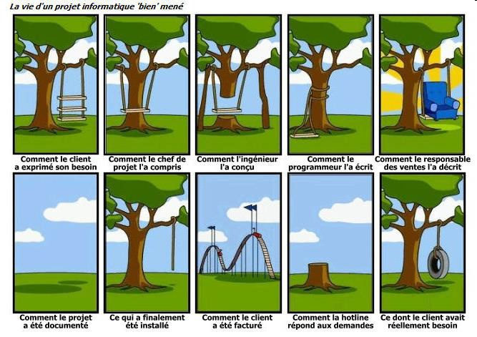
Un Projet classique

Slide 7
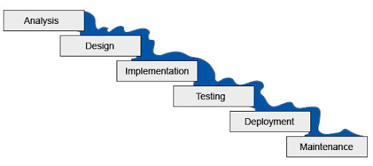
Les Méthodes Classiques
Waterfall

Slide 8
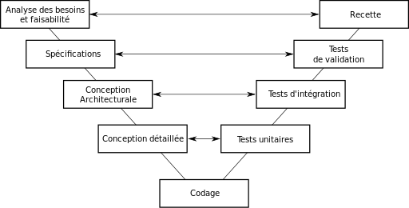
Les Méthodes Classiques
Le cycle en V

Slide 9

L’avantage des méthodes Classiques :
Le client exprime ce qu’il veut
La place des développeurs
Les livrables doivent arriver à temps et en bon état
Souvent préconisé en industrie et projets scientifiques

Slide 10
Les limites des méthodes classiques
Utopie d’une spécification complète et immuable
Rigidité du contrat
Traitement discontinu de chaque fonctionnalité
Production de valeur déportée à la fin du projet
Mode de communication dégradé

Slide 11

L’effet Tunnel
Les évolutions :
Du besoin client
Des innovations
Du marché
Des technologies
Définition de l’effet tunnel :
"Lors du développement d'un logiciel, les futurs utilisateurs définissent leurs besoins, puis voient six mois ou un an plus tard le logiciel terminé. Entre ces deux étapes, ils n'ont rien vu, ils n'ont été informés de rien, et bien évidemment, le résultat est souvent très loin de leurs désirs ou de leurs besoins."
Selon Le Jargon Français 4.1
Notes:
expérience à effet tunnel ?
Finir hors sujet ?
Ça a déjà causé des morts. Accident aérien fréquent. Les pilotes peuvent se focaliser sur des problèmes bénins pour oublier l’essentiel (atterrir, un voyant ne s’alume pas sur un train, focus là-dessus, changement en plein vol, 260 morts DC8)
Faire rechercher l’effet tunnel dans les accidents d’avion

Slide 12
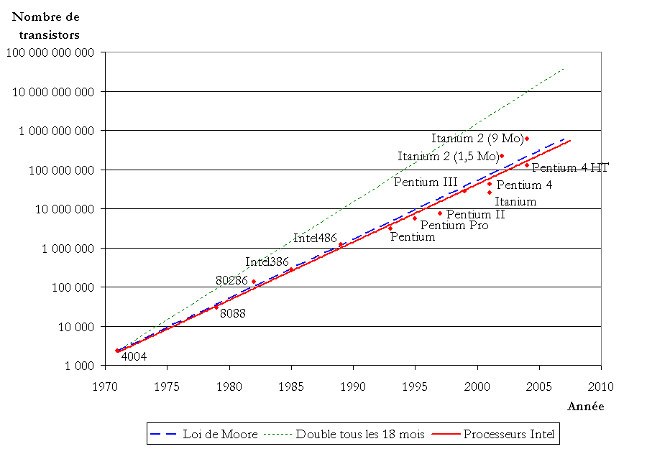
L’évolution technologique
Loi de Moore

Slide 13

Loi de Buter

Slide 14

Loi de Neilsen

Slide 15
Principales différences entre l’approche agile et classique
Objectif
Changement
Livraison
Equipe
Moteur
Communication
Indicateurs
Rythme
Qualité
Livrables
Autonomie
Amélioration

Slide 16
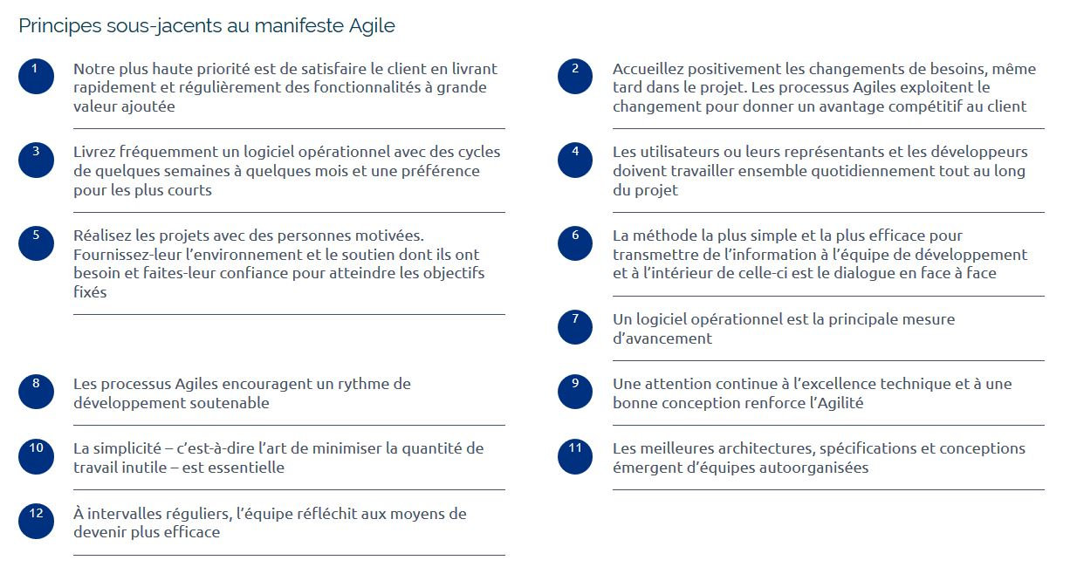
Et décliné en 12 principes

Slide 17
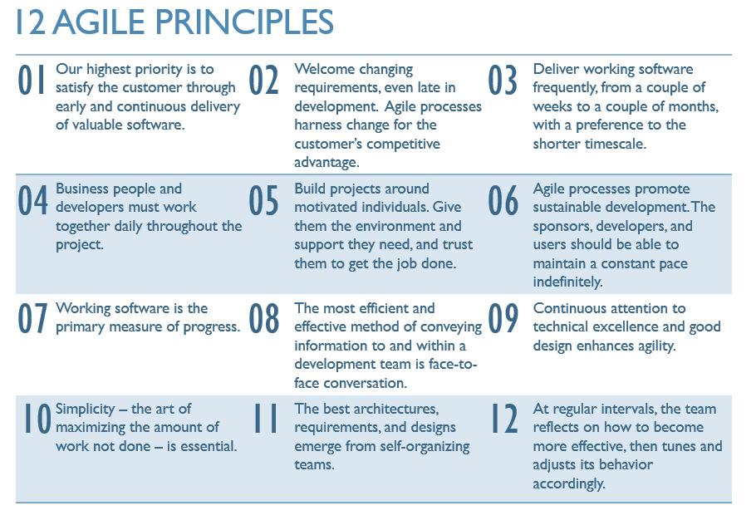

Slide 18
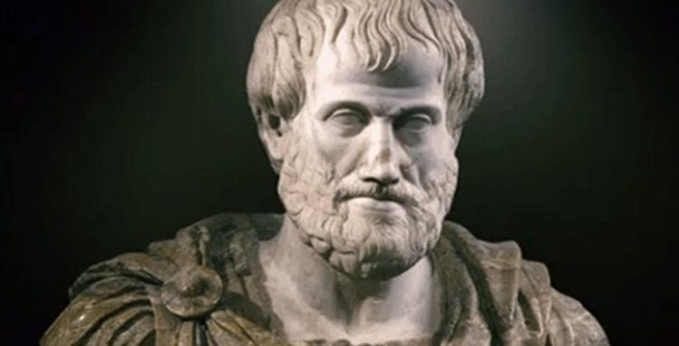
La philosophie Agile
Pas une méthode mais une Philosophie
Basée sur 4 préceptes :
Les individus et leurs interactions, plus que les processus et les outils
Des logiciels opérationnels, plus qu’une documentation exhaustive
La collaboration avec les clients, plus que la négociation contractuelle
L’adaptation au changement, plus que le suivi d’un plan

Slide 19
Une multitude de « méthodes »
Rad :
Considérée comme étant la première des méthodes agiles.
Développement incrémental
Propose un mode de développement dit « semi-itératif »
L’expression de besoin est déterminée en début de projet

Slide 20
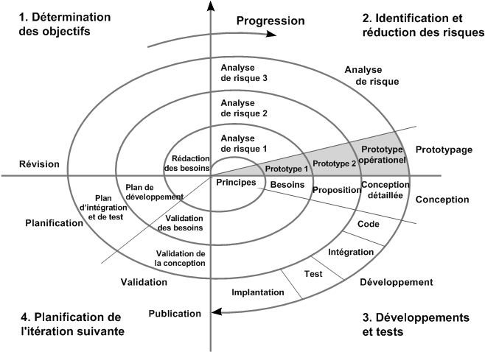

Slide 21
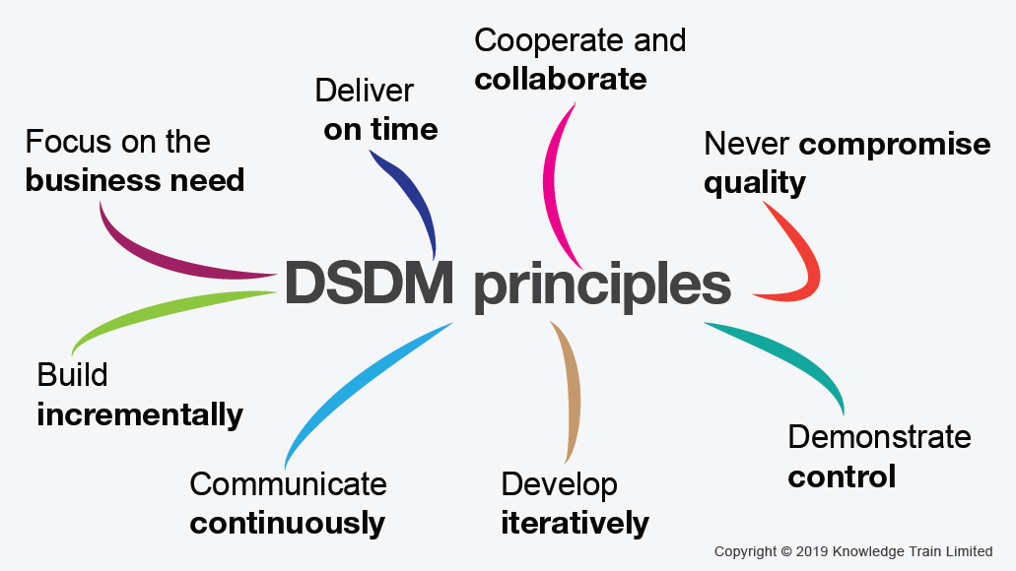
DSDM : Dynamic Systems Development Method
Mise en place au milieu des années 90 en Grande-Bretagne
Se base sur RAD et apporte 9 principes :

Slide 22
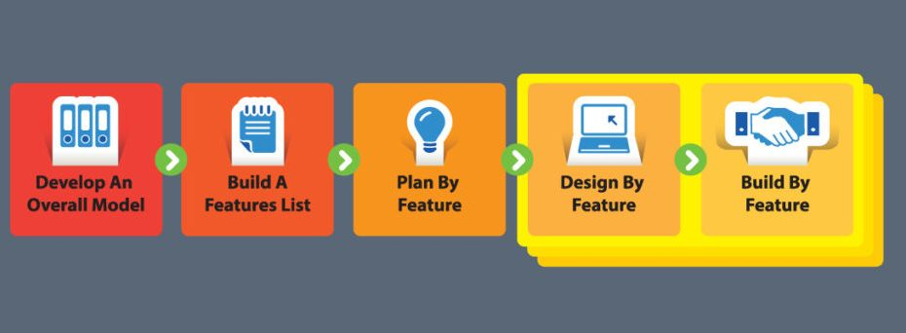
FDD : Feature driven development
Piloté par la valeur
cycle itératifs courts

Slide 23
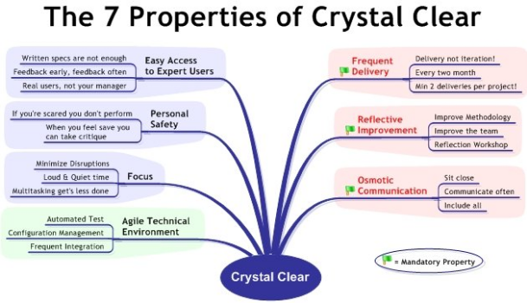
Crystal

Slide 24
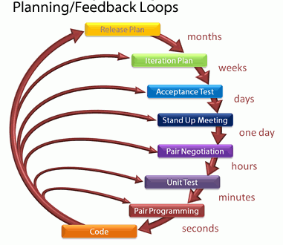
eXtreme Programming (XP)
Pousser à l’extrême les bonnes pratiques de réalisation de projet
Pair programming : paroxysme de la revue de code
Cinq valeurs :
La communication
La simplicité
Les retours d’information
Le Courage
Le Respect

Slide 25

Lean

Slide 26
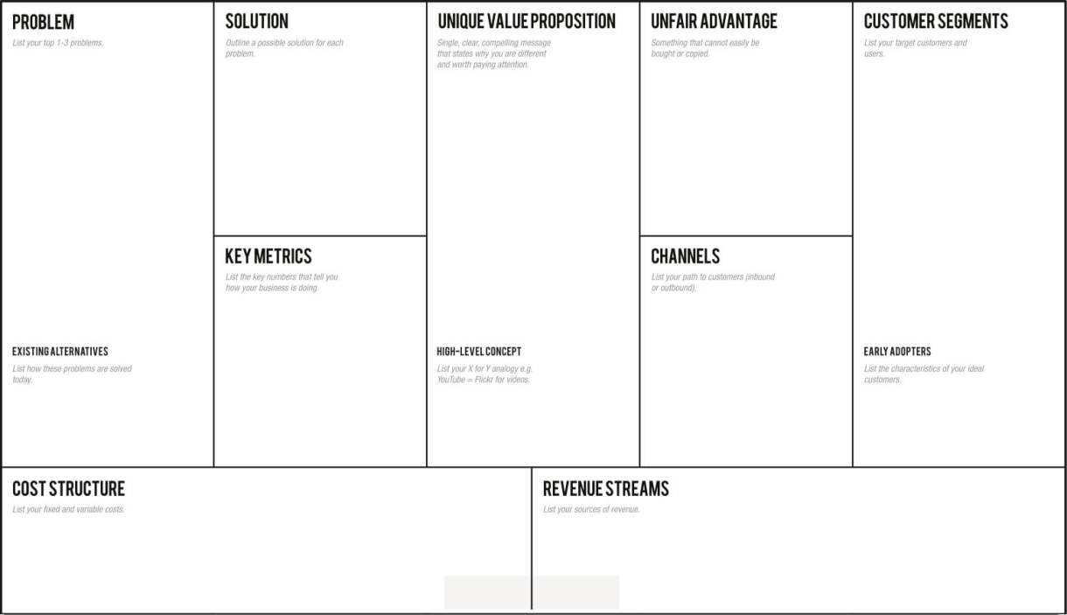
Lean Canvas

Slide 27
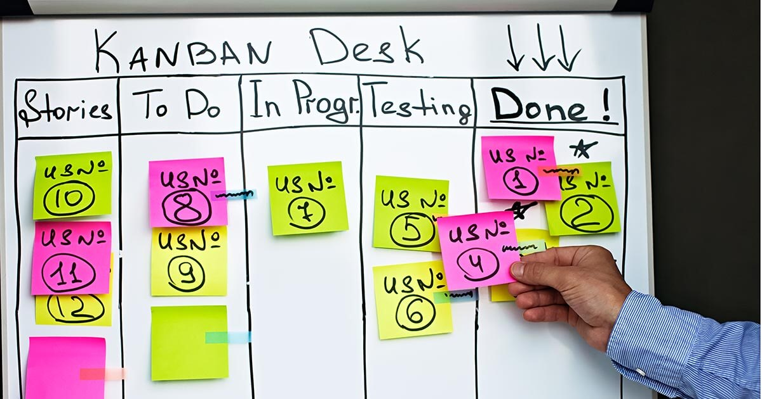
Kanban

Slide 28
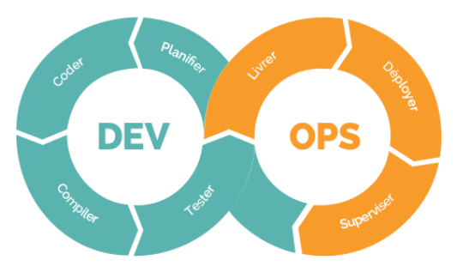
Le DevOps : une évolution naturelle
Dev+Ops = DevOps
La synergie entre les développeurs et l’exploitation.
Une seule équipe pour un seul objectif

Slide 29
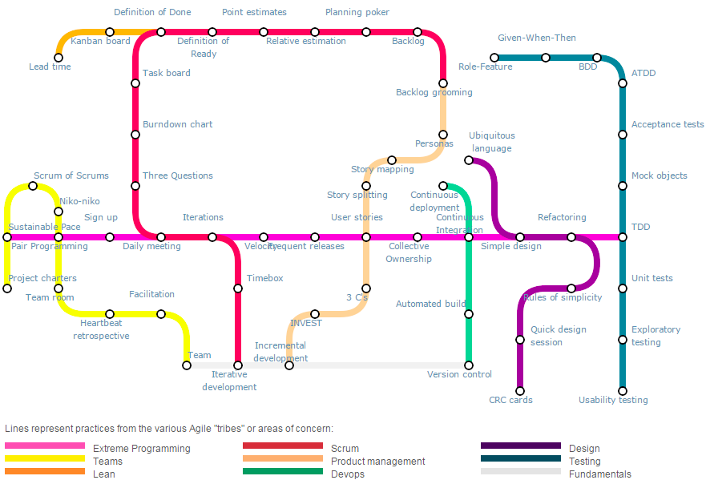

Slide 30
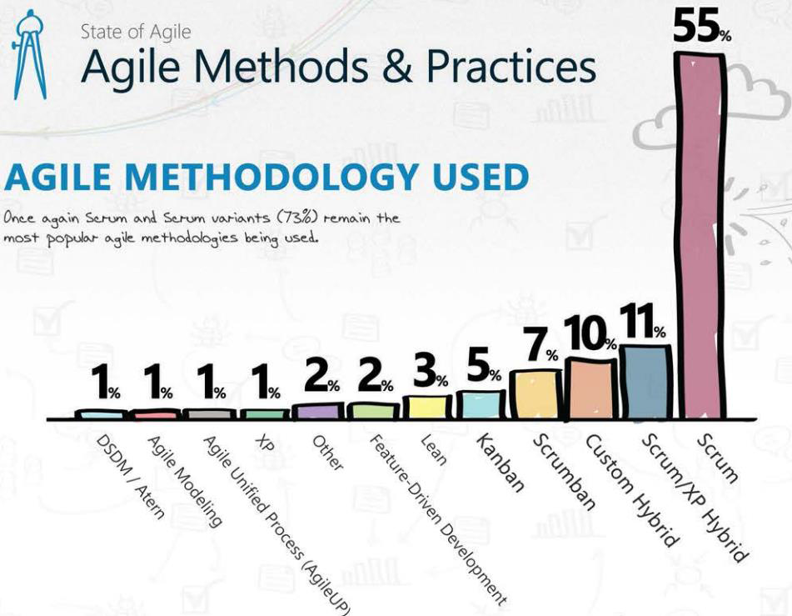
La galaxy Agile

Slide 31
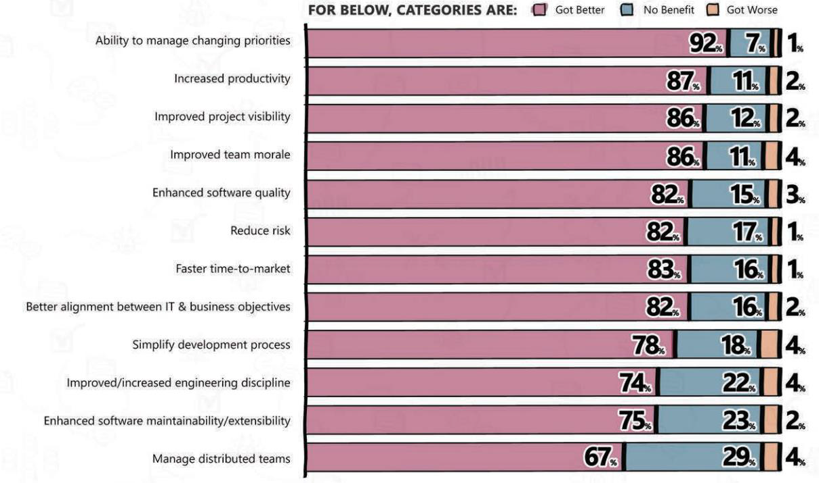

Slide 32

Scrum par Scrum Life
https://www.youtube.com/watch?v=kZx_vrMZxGk

Slide 33
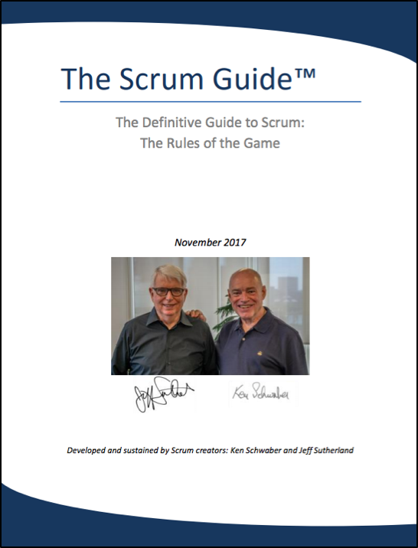
Scrum, un Framework Agile
Terme issu du Rugby
Scrum Guide : la bible !
Disponible gratuitement sur
http://www.scrumguides.org/
Scrum n’est pas :
Une méthodologie
Une philosophie
Un principe
Une technique
Scrum est un FRAMEWORK

Slide 34
Définition de Scrum
Scrum(n) : Un cadre de travail (framework) au sein duquel les acteurs peuvent aborder des problèmes complexes et adaptatifs, en livrant de manière efficace et créative des produits de la plus grande valeur possible.

Slide 35

Scrum 2020 : Un framework Lean

Slide 36
Equipe Dev

Slide 37
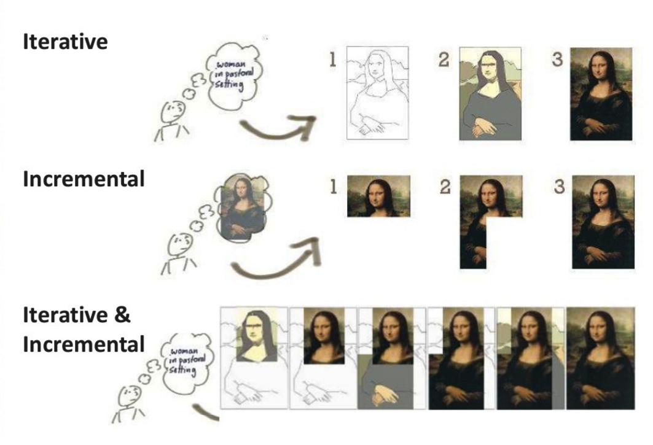
Incrémental et itératif

Slide 38
Scrum :Le Pilotage par la valeur
Le client définit son besoin et le priorise
Avant chaque itération, le client et l’équipe définissent ensemble ce qui sera développé durant l’itération selon les priorités fixées
Le besoin et les priorités peuvent évoluer entre et pendant chaque itération
La valeur acquise du logiciel est d’autant plus importante sur les premières itérations

Slide 39
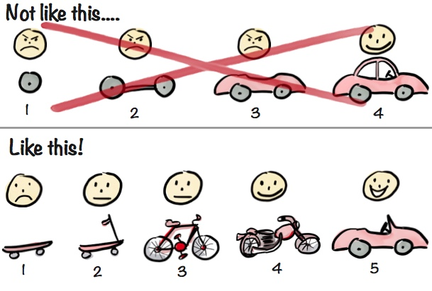

Slide 40
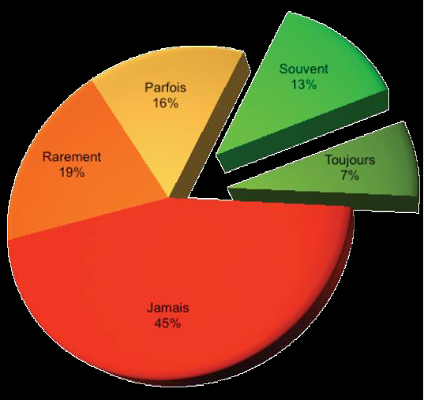
Selon une étude, les fonctionnalités du logiciel sont utilisées :
7% -Toujours
13% -Souvent
16% -Parfois
19% -Rarement
45% -Jamais

Slide 41
Serious game : Perdus dans le désert
Il est approximativement 10h00 du matin et nous sommes mi-août. Vous êtes dans le désert de Sonora au sud-ouest des Etats-Unis. L'avion léger bimoteur, contenant les corps du pilote et du co-pilote, a complètement brûlé. II reste seulement l’armature de l'avion. Par chance personne n’est blessé parmi les survivants au crash ! Le pilote n'a informé personne de votre position avant l’accident.
Cependant, il a indiqué avant l’impact que vous étiez a 110 KM au sud, sud-ouest d'un camp de mineurs qui est l’habitation connue la plus proche, et que vous étiez approximativement à 80 KM à l’extérieur de votre couloir aérien prévu dans le plan de vol. La zone immédiate est tout à fait plate et excepté les cactus occasionnels, elle semble être plutôt déserte.
Le dernier rapport météo a indiqué que la température atteindrait 41°c le jour, ce qui signifie une température au niveau du sol de 45°c. Vous êtes habillés de vêtements légers (chemisettes, pantalons légers, chaussettes et chaussures de ville.) Chacun a un mouchoir. Collectivement, vos poches contiennent 2.83 Euros en pièces, 85 Euros en billets, un paquet de cigarettes et un stylo bille. Avant que l'avion ne brûle, votre groupe a récupéré les 15 articles énumérés sur le slide suivant

Slide 42

Un miroir pour se maquiller
Plusieurs manteaux (pour chaque survivant)
½ litre d’eau par personne
Une lampe de poche
Un parachute
Un couteau suisse
Un poncho en plastique contre la pluie par personne
Un pistolet 45 chargé
Une paire de lunettes de soleil (pour chaque survivant)
Un kit d’urgence avec pansement
Une boussole
Une carte aérienne de la région
Un livre : l’encyclopédie de la vie sauvage dans le désert
2 bouteilles de vodka
Une boite de comprimés de sel

Slide 43
Réponse :
Un miroir pour se maquiller
Plusieurs manteaux (pour chaque survivant)
½ litre d’eau par personne
Une lampe de poche
Un parachute
Un couteau suisse
Un poncho en plastique contre la pluie par personne
Un pistolet 45 chargé
Une paire de lunettes de soleil (pour chaque survivant)
Un kit d’urgence avec pansement
Une boussole
Une carte aérienne de la région
Un livre : l’encyclopédie de la vie sauvage dans le désert
2 bouteilles de vodka
Une boite de comprimés de sel

Slide 44
Le manque de vision : Le groupe ne prend pas le temps au début de l'exercice de définir sa vision ou sa stratégie.
Soit on reste sur place en attendant les secours (qui est la solution préconisée par les experts de la survie). Dans ce cas on donne la priorité au signalement de notre position.
Soit on bouge pour rejoindre une zone civilisée. Dans ce cas on donne la priorité à la mobilité et l’orientation.
Si on souhaite ramener ceci à la réalisation de projet, ce jeu peut permettre de mettre en évidence qu'il faut prendre le temps de partager une vision en début de projet. Une fois que tout le monde (développeur, product owner, scrum master, clients, sponsor, ...) partage la même vision, le processus de décision est simplifié et plus efficace.

Slide 45


Slide 46
L’empirisme
Pratiquer l’empirisme revient à se baser sur l’expérience acquise pour optimiser l’environnement de production et le produit final.
L’empirisme appliqué à Scrum repose sur trois piliers :
La transparence
L’inspection
L’adaptation

Slide 47
LA TRANSPARENCE
Partage sans faille de l’information autour du projet.
Les variables les plus importantes du processus sont à disposition de tous les acteurs :
Avancement
Ressources
Risques
Planning
Coût

Slide 48

L’inspection
Le second pilier prône l’inspection régulière de l’état du projet (notamment au travers d’artefacts)
L’objectif est de détecter rapidement les écarts entre les prévisions et la réalisation
Ces inspections ne doivent pas impacter la bonne marche du projet et le rythme est généralement donné par des événements imposés par Scrum

Slide 49

L’adaptation
Conséquence logique de l’inspection
Elle intervient pour limiter les risques liés aux écarts détectés.
Si un écart sort des limites de l’acceptable et entraîne une production jugée médiocre, des ajustements doivent être décidés.
But : Garder le projet sur les bons rails et réduire considérablement le risque de nouvelles dérives.
Assurée par les cérémonies Scrum :
Mêlée quotidienne (Daily Meeting )
Planification (Sprint Planning)
Revue (Sprint Review)
Rétrospective de sprint (Sprint Retro)

Slide 50
Valeurs de Scrum
5 valeurs :
Focus (focus)
Ouverture (openness)
Respect (respect)
Courage (courage)
Engagement (commitment)

Slide 51

La maitrise du temps
Un des principes de Scrum est le fonctionnement en "Timeboxing", "Temps limité" ou "Boîte de temps"
Respecter la durée d’une itération choisie facilite le rythme
Durées typiques
Une itération peut durer entre 2 et 4 semaines
La planification d’itération dure 8 heures pour une itération de 4 semaines
La mêlée dure ¼ d’heure
La démo dure 4 heures pour une itération d’un mois
La rétrospective dure 3 heures pour une itération d’un mois
A adapter proportionnellement pour les itérations plus courtes

Slide 52
Pour résumer, Scrum est :
Un objectif général : construire de manière itérative et incrémentale des morceaux applicatifs à forte valeur ajoutée
Un moyen : l’empirisme
Trois piliers
Cinq Valeurs fondamentales
Des Artefacts
Des acteurs
Des cérémonies

Slide 53
Mais Scrum n’est pas :
Un solution Miracle.
Il nécessite un vrai travail de mise en place et une forte discipline.
Simple à optimiser.
Un véritable stratégie est nécessaire pour créer un processus de production adapté aux équipes, au produit, au contexte client etc…
Une méthode autonome :
Cela doit se faire à partir de l’expérience de l’équipe par intégration de process et d’outils propres à l’organisation.
Et de l’apport d’autres méthodes, démarches et cadres de travail comme Kanban, Lean, XP…

Slide 54


Slide 55
Question Scrum.org
Scrum is a methodology for developing complex products.
a. TRUE
b. FALSE

Slide 56
Scrum is a methodology for developing complex products.
a. TRUE
b. FALSE
Scrum is "considered" a framework, not a methodology, process, techniques, etc. It can be used to develop new products or maintain/sustain existing ones.

Slide 57
Question Scrum.org
Scrum can be used for sustaining complex products.
a. TRUE
b. FALSE

Slide 58
Scrum can be used for sustaining complex products.
a. TRUE
b. FALSE
Scrum is "considered" a framework, not a methodology, process, techniques, etc. It can be used to develop new products or maintain/sustain existing ones.

Slide 59
Question SCRUM.ORG
Which three statements show the result of changing Scrum terminology while implementing it in the organization?
a. They will get better results adopting Scrum this way.
b. The change might not be obvious to everyone, and therefore very little change actually happens.
c. It's necessary to tailor Scrum to suit the project.
d. The change might not be obvious to everyone, and some benefits may be lost.
e. Management may feel less enthusiastic about the change.

Slide 60
a. They will get better results adopting Scrum this way.
b. The change might not be obvious to everyone, and therefore very little change actually happens.
c. It's necessary to tailor Scrum to suit the project.
d. The change might not be obvious to everyone, and some benefits may be lost.
e. Management may feel less enthusiastic about the change.
Scrum is a simple framework rather than a comprehensive methodology, and it contains only the necessary minimums that you need in every project. So, instead of normal tailoring (adjusting the existing elements), you will follow everything that is described in Scrum, and suit it to your project by the practices and techniques that you add; e.g. Planning Poker, Pair-Programming, and Test-Driven Development. When it comes to the terminology, Scrum.org believes that it's better if you don't change it.

Slide 61
Question Scrum.org
Which three of the following are pillars of Scrum?
a. Adaptation
b. Inspection
c. Collaboration
d. Transparency
e. Creativity
f. Value optimization

Slide 62
Which three of the following are pillars of Scrum?
a. Adaptation
b. Inspection
c. Collaboration
d. Transparency
e. Creativity
f. Value optimization
Pillars are transparency, inspection, and adaptation. Make sure you're not confusing these pillars with the Scrum values (commitment, courage, focus, openness, and respect).

Slide 63
Question Scrum.org
Which three Scrum values are demonstrated by focusing on the most valuable items first?
a. Self-organization
b. Focus
c. Courage
d. Inspection
e. Respect

Slide 64
Which three Scrum values are demonstrated by focusing on the most valuable items first?
a. Self-organization
b. Focus
c. Courage
d. Inspection
e. Respect
d. It's one of the pillars, but not one of the values. Scrum values are commitment, courage, focus, openness, and respect.

Slide 65
Question Scrum.org
Which two statements are correct about Daily Scrums?
a. It's 15 minutes only if the Sprint is one month long.
b. The Product Owner should attend the meeting.
c. It's always a 15-minute timeboxed event, no matter how many developers there are, or how long the Sprint is.
d. It's held at the same time and place every day.
e. It's facilitated by the Scrum Master.

Slide 66
Which two statements are correct about Daily Scrums?
a. It's 15 minutes only if the Sprint is one month long.
b. The Product Owner should attend the meeting.
c. It's always a 15-minute timeboxed event, no matter how many developers there are, or how long the Sprint is.
d. It's held at the same time and place every day.
e. It's facilitated by the Scrum Master.
a. It's always 15 minutes. b. The Product Owner "can" attend (=watch, not talk), but it's not correct to say that they "should" attend. d. To reduce complications of arranging meetings. e. Not necessarily; it can be facilitated by the Scrum Master, as requested or required, but not by default.

Slide 67
Question Scrum.org
When is the Sprint over? (Choose two answers)
a. When the timeboxed duration is over
b. When the Sprint Backlog tasks are done
c. When the Product Owner announces the end of the Sprint
d. When all Sprint Backlog items are done
e. When the Product Owner cancels the Sprint

Slide 68
When is the Sprint over?
a. When the timeboxed duration is over
b. When the Sprint Backlog tasks are done
c. When the Product Owner announces the end of the Sprint
d. When all Sprint Backlog items are done
e. When the Product Owner cancels the Sprint
It's a simple question: you need to know what timeboxing means, and that Sprints are timeboxed. Other than the normal ends of Sprints, the Product Owner also has the authority to cancel a Sprint.

Slide 69
Question Scrum.org
What's the normal timeboxed duration of Sprint Retrospective when there are 6 developers in the team and Sprints are two weeks long?
a. Maximum 8 hours
b. 1.5 hours
c. 3 hours
d. 4 hours

Slide 70
What's the normal timeboxed duration of Sprint Retrospective when there are 6 developers in the team and Sprints are two weeks long?
a. Maximum 8 hours
b. 1.5 hours
c. 3 hours
d. 4 hours
The timeboxed duration of events is as follows: Sprint - Maximum 1 month Daily Scrum - 15 minutes Sprint Planning - 8 hours in a one-month Sprint, and normally shorter proportionally for shorter Sprints Sprint Review - 4 hours in a one-month Sprint, and normally shorter proportionally for shorter Sprints Sprint Retrospective - 3 hours in a one-month Sprint, and normally shorter proportionally for shorter Sprints Note 1: if you have a shorter Sprint, it's not mandatory to shorten the timeboxed durations proportionally, but it's the normal thing to do. Otherwise, for example, in a project with one-week Sprints (i.e., 5 working days), you will spend 2 days, equal to 40% of the time, on meetings instead of creating the product. Note 2: Yes, being shorter "proportionally" is not mentioned in the Scrum Guide, but not everything you will see in the exam comes from the Scrum Guide. Note that the duration of events is not dependent on the number of developers.

Slide 71
Question Scrum.org
Which of the following limits work in progress?
a. Using Product Backlogs
b. Having Sprint Reviews
c. Having Sprint Retrospectives
d. Using timeboxes

Slide 72
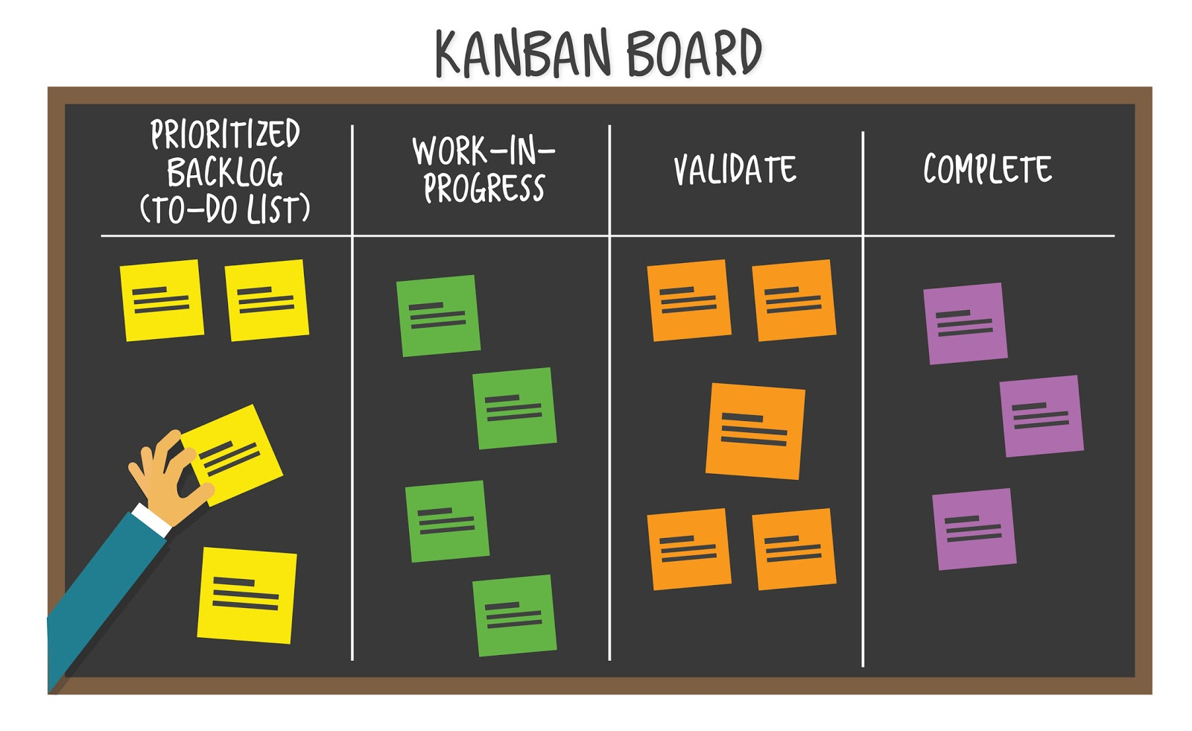
Which of the following limits work in progress?
a. Using Product Backlogs
b. Having Sprint Reviews
c. Having Sprint Retrospectives
d. Using timeboxes
When using timeboxes, you have a rather small and relatively clear scope for the timebox, and your goal is to complete as many items as possible. This limits the amount of work you can have in progress.

Slide 73
CHAPITRE 2 : LE SCRUM MASTER

Slide 74
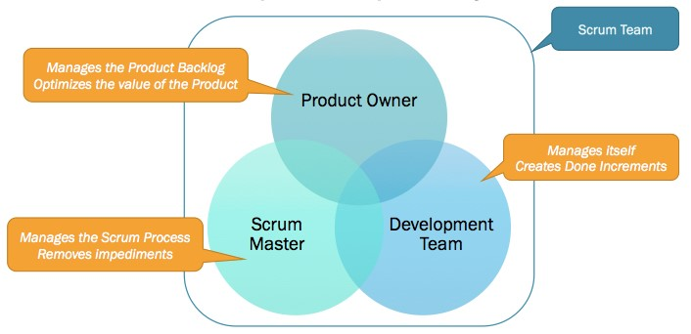
Les Rôles mis en jeu
Chef de projet ? Maitrise d’ouvrage ? Maitrise d’Œuvre ? Assistance MOA ?
Business
Marketing
Technique
Organisationnel

Slide 75
L’approche “classique” du chef de projet
Écriture du cahier des charges
Définition des priorités
Répartition des tâches
Gestion de l’équipe
Évaluation des risques
S’assurer de la qualité des développements
Définir le processus de travail, la méthodologie
Fournir une solution technique
Communiquer et reporter à la hiérarchie et au client de façon régulière
Contrôler le budget, les délais et la portée du projet
Superviser la maintenance et l’évolution du projet

Slide 76
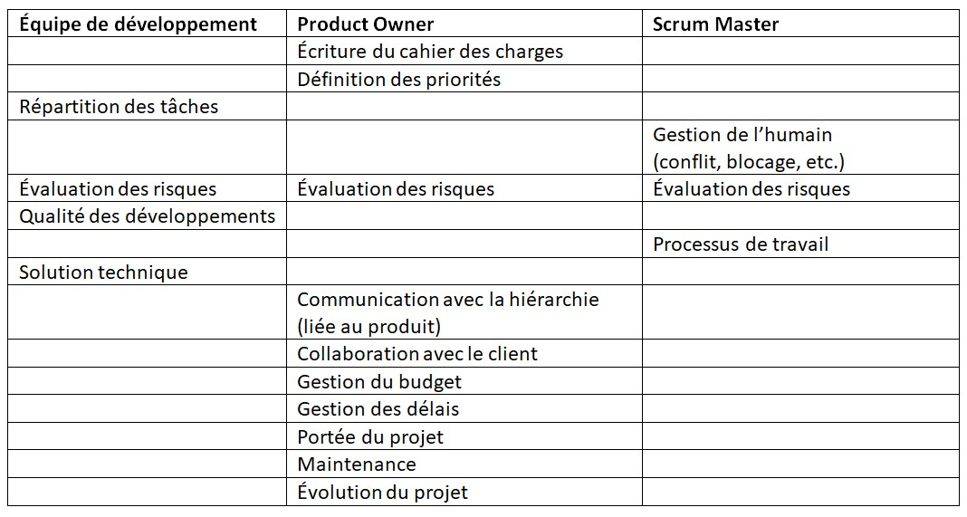
La répartition des responsabilités dans Scrum

Slide 77
Le Scrum Master
Une sorte de chef de projet mais en scrum, non ?
Principales différences :
La notion hiérarchique
Le périmètre méthodologique
Manager ? Oui mais les process, pas les équipes !

Slide 78
Rôle : Méthode et organisation
Responsabilité méthodologique
Organisateur
Facilitateur

Slide 79
Ses compétences, son rôle
Être Scrum Master requiert les compétences suivantes :
Une base de connaissances Scrum et Agile
Une capacité à transmettre et à évaluer les acquis
Une intelligence relationnelle : un mindset
Il n’exploite pas les compétences, il motive les individus
Il n’est pas au dessus, il est dans l’équipe
Il ne dirige pas, il guide
Il ne cherche pas qui a fait la faute, il accompagne jusqu’à la solution

Slide 80
Scrum Guide 2020 : le Nouveau Scrum Master
Le Scrum Master est redevable de l’efficacité de la Scum Team. Il permet à la Scrum Team d’améliorer ses pratiques en suivant le cadre de travail Scrum

Slide 81
Qu’est ce qu’un processus ?
Un objectif (éviter l’usine à gaz) :
Des mesures (KPI)
Des Rôles
Un modus operandi
Feedback
Plan d’amélioration
Input => Exécution du processus => Output
Personnes compétentes avec les bons outils
Notes:
SMART

Slide 82
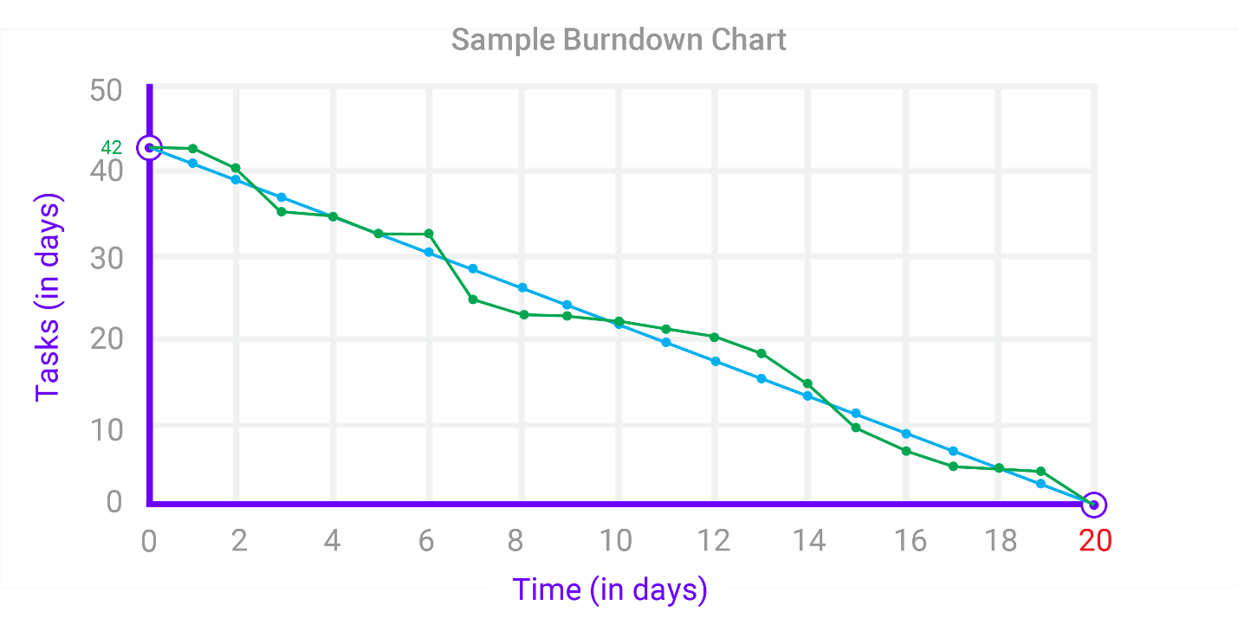
Le management visuel

Slide 83

Moving Motivator

Slide 84


Matrice de compétences
Skill | Tim |  | Manon |  | Maxime |  | Laura |  | total
Front |  | - |  | 1 |  | 1 |  | 1 | 3
Back |  | 1 |  | 0 |  | 0 |  | - | 1
SQL |  | 1 |  | 1 |  | 1 |  | 0 | 3
Architecture |  | 1 |  | 0 |  | 0 |  | 0 | 1
intégration |  | 1 |  | 1 |  | 0 |  | 1 | 3
Middleware |  | 0 |  | 1 |  | 1 |  | - | 2
Testing |  | 1 |  | - |  | 1 |  | 0 | 2
total |  | 5 |  | 4 |  | 4 |  | 2
Ça m’intéresse
Ça ne m’intéresse pas
1 : Je sais faire
0 : Je saurais faire
- : Je ne sais pas faire

Slide 85
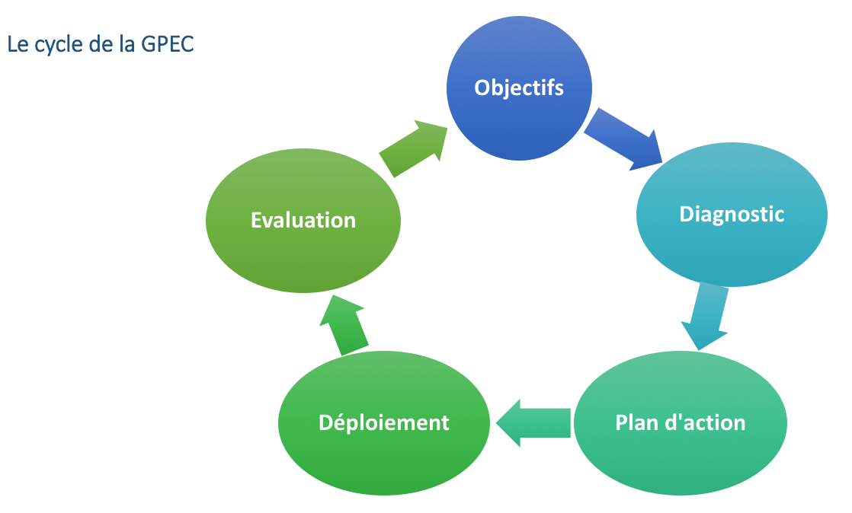
GPEC

Slide 86
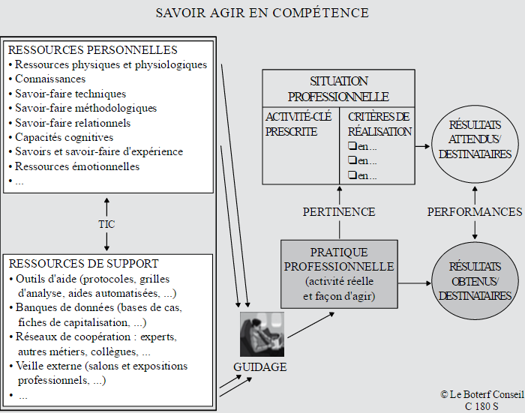

Slide 87
Question Scrum.org
Which of the following is the LEAST productive way for the Scrum Master to improve the Development Team's communications with the Product Owner?
a. Monitor their communication performance.
b. Suggest effective communication tools and techniques to the Product Owner.
c. Act as a go-between for them.
d. Teach them how to effectively communicate.

Slide 88
Which of the following is the LEAST productive way for the Scrum Master to improve the Development Team's communications with the Product Owner?
a. Monitor their communication performance.
b. Suggest effective communication tools and techniques to the Product Owner.
c. Act as a go-between for them.
d. Teach them how to effectively communicate.
a. This is with the goal of finding issues, followed by trying to find solutions. Acting as a go-between is not a sustainable solution. Teachthem how to fish!

Slide 89
Question Scrum.org
When does a Scrum Master cancel a Sprint?
a. When not enough resources are available for the project
b. When there's an unsolved technical dependency
c. When the forecast shows that we can't finish many of the items in the Sprint Backlog
d. The Scrum Master doesn't have the authority to cancel the Sprint.

Slide 90
When does a Scrum Master cancel a Sprint?
a. When not enough resources are available for the project
b. When there's an unsolved technical dependency
c. When the forecast shows that we can't finish many of the items in the Sprint Backlog
d. The Scrum Master doesn't have the authority to cancel the Sprint.
a. We use stable teams in Scrum, and even if they don't seem to be enough, we just continue developing and don't need to cancel the Sprint. b. Just try to fix the problem, and if that's not possible, start working on other items. c. It's fine; you just have to continue and deliver as much as possible. d. It's done by the Product Owner.

Slide 91
Question Scrum.org
What does a burn-down chart measure?
a. Cost of the project across time
b. The amount of business value delivered to the customer
c. Work that is done based on the Definition of Done
d. Work remaining across time

Slide 92
What does a burn-down chart measure?
a. Cost of the project across time
b. The amount of business value delivered to the customer
c. Work that is done based on the Definition of Done
d. Work remaining across time

Slide 93
Question Scrum.org
Which of the following is NOT mandatory in Scrum?
a. Sprint Planning
b. Burn-down charts
c. Product Owner
d. Definition of Done

Slide 94
Which of the following is NOT mandatory in Scrum?
a. Sprint Planning
b. Burn-down charts
c. Product Owner
d. Definition of Done
b. You can use any form of progress measurement, tracking, and visualization. Only the roles, events, and artifacts (+ Definition of Done and progress measurement) are mandatory. Did you notice the word "not"?

Slide 95
Question Scrum.org
Which two of the following can be reasons for the Scrum Master to attend the Daily Scrum?
a. The developers have asked the Scrum Master to facilitate their Daily Scrum.
b. To track changes to the Sprint Backlog.
c. To get a report on progress of the Sprint.
d. To participate as a Scrum Team member
e. It's not necessary for them to be in the meeting.

Slide 96
Which two of the following can be reasons for the Scrum Master to attend the Daily Scrum?
a. The developers have asked the Scrum Master to facilitate their Daily Scrum.
b. To track changes to the Sprint Backlog.
c. To get a report on progress of the Sprint.
d. To participate as a Scrum Team member
e. It's not necessary for them to be in the meeting.
a. The Scrum Master facilitates the meetings as requested or required.
b. If needed, it will be done by the developers
. c. The Scrum Master is focused on the context, not content.
d. Daily Scrum is not for the Scrum Team (all three roles), but only for the Development Team.
e. The question is asking for reasons, and this is not really a reason, but a statement that objects the existence of any reason. It may not be a perfect way of formulating the question, but this is the type of choice you may see in your exam. In general, Daily Scrum is for the Development Team, which means that only the developers "participate" (talk). Others can "attend" (watch), but they won't "participate" (talk). Well, unless it's about a Scrum Master facilitating the meeting (not so common), in which case they will talk a little ;) However, this contribution of the Scrum Master is about the context, not the content.

Slide 97
Question Scrum.org
Which three of the following actions may a Scrum Master take in starting up a project?
a. Ask the Product Owner to explain the project, its business need, history, goals, and context.
b. Ask the team to work together and prepare a complete Product Backlog.
c. Ask the development managers to introduce their departments and capabilities.
d. Ask the Development Team members to introduce themselves to each other and tell about their skills and background.
e. Ensure that team members have clear roles and responsibilities.
f. Ask the Development Team to discuss and identify the way they are going to develop the product.

Slide 98
Which two of the following actions may a Scrum Master take in starting up a project?
a. Ask the Product Owner to explain the project, its business need, history, goals, and context.
b. Ask the team to work together and prepare a complete Product Backlog.
c. Ask the development managers to introduce their departments and capabilities.
d. Ask the Development Team members to introduce themselves to each other and tell about their skills and background.
e. Ensure that team members have clear roles and responsibilities.
f. Ask the Development Team to discuss and identify the way they are going to develop the product.
b. Product Backlog is never complete.
c. It has to be about the project and people internal to it, not the external departments. Remember that the team is cross-functional and does everything needed for the project, without outside help.
e. They share accountability, and they do not have different roles and responsibilities.

Slide 99
Question Scrum.org
The Product Owner is not collaborating with the developers during the Sprint. Which two of the following actions would you choose as the Scrum Master?
a. Cancel the Sprint and start training the Product Owner.
b. Bring up the issue in the next Sprint Retrospective.
c. Coach the Product Owner to understand why collaboration is important in Scrum and how it can affect the value of the product.
d. Nominate someone else as the proxy Product Owner.
e. Talk to the functional manager of the Product Owner.

Slide 100
The Product Owner is not collaborating with the developers during the Sprint. Which two of the following actions would you choose as the Scrum Master?
a. Cancel the Sprint and start training the Product Owner.
b. Bring up the issue in the next Sprint Retrospective.
c. Coach the Product Owner to understand why collaboration is important in Scrum and how it can affect the value of the product.
d. Nominate someone else as the proxy Product Owner.
e. Talk to the functional manager of the Product Owner.
a. This is not a valid reason for canceling the Sprint, and also, only the Product Owner can cancel Sprints.
d. There's no proxy Product Owner in Scrum.
e. It's best to resolve issues internally.

Slide 101
CHAPITRE 3 : LE PRODUCT OWNER

Slide 102
Le product Owner
Là c’est sûr, c’est un chef de projet, non?
Rôle plus spécifique : Le produit à réaliser.
Un manager oui ! Mais il manage le Backlog, pas une équipe.

Slide 103
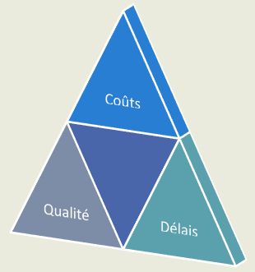
Vision et responsabilité « produit »
Là où le Scrum Master porte la « vision méthodologie » sur le projet, le Product Owner porte, quant à lui, la « vision produit »
Il est garant de l’équilibre entre la qualité, les coûts et les délais.

Slide 104
4 Rôles principaux :
Responsable du Produit
Validateur
Traducteur de besoin
Maximiser la valeur du produit

Slide 105
Compétences du Product Owner
Rigueur
Capacité d’immersion
Ecoute et ouverture
Esprit de synthèse

Slide 106
Au sein de l’équipe, un garant
Il est toujours représenté par une personne au sein de l’équipe. Il ne peut exister qu’un seul PO.
Ce rôle peut, même si le Scrum Guide ne le conseille pas, être incarné par un membre de l’équipe de développement ou par le Scrum Master lui-même.
L’objectif est d’avoir un seul et unique point d’entrée « humain » entre le produit et l’ensemble de l’équipe.

Slide 107
Positionnement
Le product Owner est LE chef du produit et en a donc la responsabilité.
Pour les autres membres de l’équipe Scrum.

Slide 108

Le Product Backlog (carnet de produit)
L’artefact primordial dans l’application de Scrum
Liste composée de éléments à réaliser afin de livrer un ensemble de fonctionnalités : Les Items.

Slide 109
Caractéristique du Backlog
Il est Unique
Il doit être considéré comme la référence
Il est partagé
Il parle une langue commune
Chaque item est atomique
Il vit avec le projet

Slide 110
Le Backlog est donc :
Liste de ce qu’il y a à faire
Evalué et priorisé
Vivant
Partagé et utilisable

Slide 111
L’Item de Product Backlog (PBI)
C’est l’élément unitaire de backlog.
Il est défini par
Une description
Des critères d’acceptation
Une estimation
Un ordonnancement
Peut être une User Story si rédigé de la façon suivante :
En tant que <rôle>, je peux <action> afin de <résultat>

Slide 112
Scrum 2020, Le nouveau Product Backlog Item
Suppression des caractéristiques des Items.

Slide 113
Scrum 2020 : Le Product Goal
Un engagement nouveau: l’objectif de produit

Slide 114
Les exigences non-fonctionnelles
Intégrées à la vision du Produit
Listées dans le Product Backlog
Formalisées dans la story comme critère d’acceptation
Listées dans la Définition du Fini

Slide 115
Conseil pour formaliser le besoin
Le Critère INVEST
I –Independent
N -Negotiable
V -Valuable
E -Estimable
S - Small
T -Testable

Slide 116
Conseil pour formaliser le besoin
La règle des 3C
CARD
CONVERSATION
CONFIRMATION

Slide 117
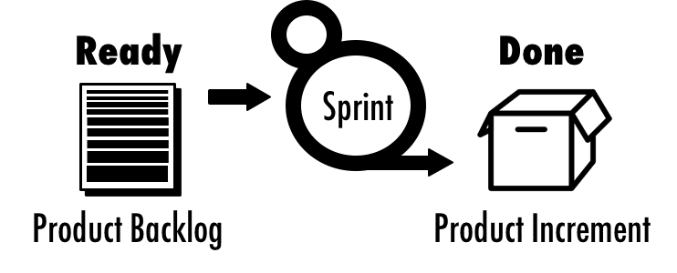
Definition of ready (DOR)
Interdite par Scrum.org

Slide 118
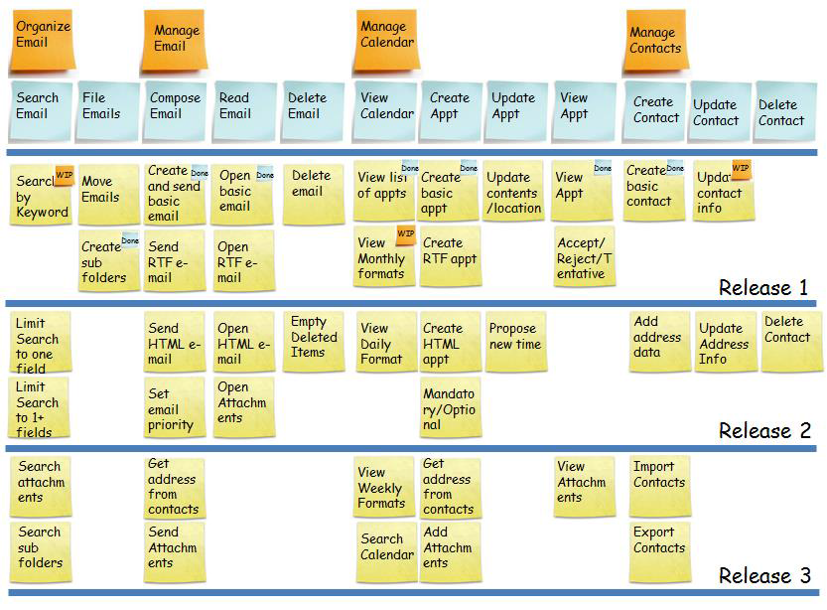

Slide 119
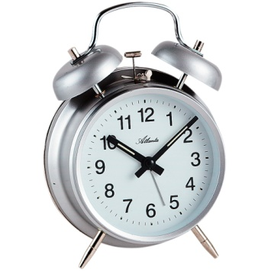

Pimp My Clock
Nous somme en 1980.
Il n’existe jusque là que des réveils à aiguilles.
L’écran numérique est créé depuis peu.
Un boitier avec DEUX BOUTONS et un écran est transmis.
Faire la Release 1 : le MVP
Faire la Release 2 : What we should do
Faire la Release 3 : le nice to have

Slide 120
Différents niveaux de vision de produit
Tâches
Fonctionnalités
User Stories
Vision
Exigences
Epics
Objectifs
Résultats Attendus
Itération 1 à n
Itération 0 du projet
(interdite par Scrum.org)
Avant Projet

Slide 121
Quelques repères de taille
On peut répartir les éléments du Backlog Produit selon des fonctions ou thèmes, eux-mêmes faisant partie d’Epics….
GRANDES FONCTIONNALITÉS | MOIS | PRODUIT
EPICS | SEMAINES | VERSION/RELEASE
STORIES | JOUR | ITERATION
TÂCHES | HEURES

Slide 122
Gérer les priorités
EXEMPLE DE PRIORISATION SELON DEUX AXES
 | URGENCE | VALEUR
5 | Très forte contrainte de temps. Très fortes dépendances avec les autres éléments. Si pas fait immédiatement, il n’y a un faible intérêt de le faire. | Extrêmement important pour la plupart ou tous les clients. Très fort impact sur la marque ou la réputation. Critique pour le succès du business.
4 | Forte contrainte de temps. Fortes dépendances avec les autres éléments. A faire dans la prochaine itération à cause des clients ou des exigences contractuelles | Important pour beaucoup de clients Impact significatif sur la marque ou la réputation Avantage compétitif significatif
3 | Contrainte de temps modérée. Dépendances modérée avec les autres éléments. Préférable d’être terminé dans les prochaines itérations | Important pour plusieurs clients Impact modéré sur la marque ou la réputation Avantage compétitif modérément important
2 | Faible contrainte de temps. Faible dépendance avec les autres éléments. Acceptable d’être terminé dans les 2-3 prochaines itérations | Important pour seulement quelques clients Faible Impact sur la marque ou la réputation Avantage compétitif faible
1 | Pas de contraintes de temps. Pas de dépendances avec les autres éléments. Peu ou pas d’impact | Important pour peu ou aucun clients Peu ou pas d’impact sur la marque ou la réputation Peu ou pas d’avantage compétitif

Slide 123
Gérer les priorités
Calculer la priorité selon la formule
Ici, Priorité = Urgence x Valeur Métier
25 | Critique Doit être fait immédiatement
15-20 | Important A inclure dans la prochaine itération
6-12 | Modérément important A prévoir pour les 2-3 prochaines itérations
1-5 | Nice to have Faible priorité Planification peu importante
5 | 5 | 10 | 15 | 20 | 25
4 | 4 | 8 | 12 | 16 | 20
3 | 3 | 6 | 9 | 12 | 15
2 | 2 | 4 | 6 | 8 | 10
1 | 1 | 2 | 3 | 4 | 5
 | 1 | 2 | 3 | 4 | 5
VALEUR
URGENCE

Slide 124
Erreurs à éviter
Ne pas avoir de Backlog de produit
Avoir plusieurs Backlogs pour un seul produit (ou d'autres sources parasites, comme un gestionnaire d’anomalies)
Ne pas partager le Backlog avec toute l'équipe
Ne jamais actualiser le Backlog
Confondre avec le Backlog d’itération en y mettant des tâches
Avoir plus de 150 éléments actifs à faire dans le Backlog
Ne pas prioriser les éléments ou donner des priorités égales

Slide 125
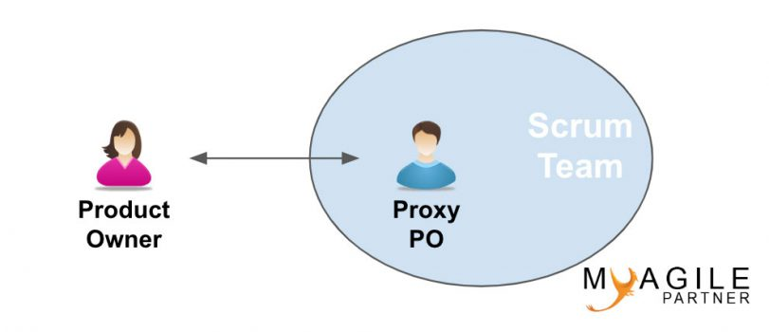
Proxy Product Owner

Slide 126
Question Scrum.org
On average, items on the Product Backlog tend to be _____
a. Larger than those on the Sprint Backlog
b. Smaller than those on the Sprint Backlog
c. The same size as those on the Sprint Backlog

Slide 127
On average, items on the Product Backlog tend to be _____
a. Larger than those on the Sprint Backlog
b. Smaller than those on the Sprint Backlog
c. The same size as those on the Sprint Backlog
This is how it works: When you first add the items to the Product Backlog, you don't have to break them down into very small and clear items, because it's a form of upfront planning. Some of them may be very large.
When you order the items, if they are on the top of the list, you have to make them clear, and make sure they can fit into one Sprint; therefore, you will break them down into smaller items. Some of those child items may remain on the top, and some may go down. As a result, items on the top of the Product Backlog are on average smaller than those on the bottom.
On the other hand, items on the Sprint Backlog come from the top of the Product Backlog, therefore, we can say that the items on the Sprint Backlog are, on average, smaller than items on the Product Backlog.

Slide 128
Question Scrum.org
Which three statements are correct about non-functional requirements?
a. Scrum is all about functional requirements.
b. Some of them can be added to the Definition of Done.
c. They will be reflected in the Sprint Goal.
d. They should be incorporated into every increment.
e. They will be considered in the Hardening Sprints.
f. Some of them can be added to the Product Backlog.
g. They will be in the Sprint Backlog, but not the Product Backlog.

Slide 129
Which three statements are correct about non-functional requirements?
a. Scrum is all about functional requirements.
b. Some of them can be added to the Definition of Done.
c. They will be reflected in the Sprint Goal.
d. They should be incorporated into every increment.
e. They will be considered in the Hardening Sprints.
f. Some of them can be added to the Product Backlog.
g. They will be in the Sprint Backlog, but not the Product Backlog.
a. There are always non-functional requirements.
b. E.g. security, scalability, maintainability
c. Non-functional features are about the way functional features work, not about our goals for Sprints.
d. E.g. security
e. There are no Hardening Sprints.
f. E.g. something related to performance of a certain part of the software
g. All items in the Sprint Backlog come from the Product Backlog, except for process improvement items that are generated in Sprint Retrospectives.

Slide 130
Question Scrum.org
Who is responsible for explaining the Product Backlog items?
a. Scrum Master
b. User representative(s)
c. Business Analyst
d. The Development Team is self-organized and has to talk to anyone necessary, and find out the meanings of items.
e. Product Owner

Slide 131
Who is responsible for explaining the Product Backlog items?
a. Scrum Master
b. User representative(s)
c. Business Analyst
d. The Development Team is self-organized and has to talk to anyone necessary, and find out the meanings of items.
e. Product Owner
It's one of the responsibilities of the Product Owner to explain what each item in the Product Backlog means and make sure that everyone has the right understanding. This is done when the item is first defined, and also during the Sprint when the developers are working on the item and may have doubts.

Slide 132
Question Scrum.org
A Scrum project is supposed to have two releases: one in the middle and the other at the end of the project. Which of the following statements is correct?
a. Increments are created for investigation and adaptation; they don't have to be releasable.
b. Increments that are created before each release should be releasable.
c. All increments should be releasable.
d. Having releasable Increments depends on the operations' preference.

Slide 133
A Scrum project is supposed to have two releases: one in the middle and the other at the end of the project. Which of the following statements is correct?
a. Increments are created for investigation and adaptation; they don't have to be releasable.
b. Increments that are created before each release should be releasable.
c. All increments should be releasable.
d. Having releasable Increments depends on the operations' preference.
All Increments must be potentially releasable to enable usable feedback, regardless of the actual releases we may have.

Slide 134
Question Scrum.org
What do we do with Done items when the Sprint is cancelled?
a. They will be reviewed, and if they are potentially releasable, the Product Owner typically accepts them.
b. They should be moved back to the Product Backlog, and will be taken care of in future Sprints.
c. They should be moved to the next Sprint Backlog.

Slide 135
What do we do with Done items when the Sprint is cancelled?
a. They will be reviewed, and if they are potentially releasable, the Product Owner typically accepts them.
b. They should be moved back to the Product Backlog, and will be taken care of in future Sprints.
c. They should be moved to the next Sprint Backlog.
b. But they are Done, why should we move them back to the Product Backlog?
c. Items in the Sprint Backlog come from the Product Backlog. So, if it's supposed to be done, we will move them back to the Product Backlog, and if they are still on the top of the Product Backlog, they will be picked for the next Sprint. However, this question is about items that are Done, and there's no reason to move them back.

Slide 136
Question Scrum.org
Which two of the following are outputs of the Sprint Planning meeting?
a. Estimations for the sizes of items
b. Resource assignment
c. Tasks
d. Order of items in the Product Backlog
e. Items selected from the Product Backlog

Slide 137
Which two of the following are outputs of the Sprint Planning meeting?
a. Estimations for the sizes of items
b. Resource assignment
c. Tasks
d. Order of items in the Product Backlog
e. Items selected from the Product Backlog
a. We may re-estimate the items during Sprint Planning, but it's not necessary, and it's normally done through the Sprint when we refine the Product Backlog.
b. If it means assigning tasks to developers, it's done during the Sprint.
c. Remember that only some of the tasks are created during Sprint Planning, the rest are created during the Sprint.
d. Product Backlog Refinement

Slide 138
Question Scrum.org
The first Sprint can start as soon as the Product Backlog is complete.
a. TRUE
b. FALSE

Slide 139
The first Sprint can start as soon as the Product Backlog is complete.
a. TRUE
b. FALSE
The Product Backlog is never complete. It's always evolving in adaptive methods.

Slide 140
Question Scrum.org
Which of the following best describes the way a Product Owner can order the items in the Product Backlog?
a. Based on size; larger items on the top
b. Based on risk; safer items on the top
c. Based on value; more valuable items on the top
d. Based on size; smaller items on the top

Slide 141
Which of the following best describes the way a Product Owner can order the items in the Product Backlog?
a. Based on size; larger items on the top
b. Based on risk; safer items on the top
c. Based on value; more valuable items on the top
d. Based on size; smaller items on the top
The ultimate goal is to maximize the [business] value of the product. The old-fashioned approach in Agile is to consider the value of the product the sum of the value of features (Product Backlog items). In other words, a certain business value is considered for each item, which is also the basis for ordering items in the backlog.
However, there's a nonlinear relationship between features (Product Backlog items) and the value of their combination in the product.
That's why it's hard to think of the business value of individual items. Because of this difficulty, major resources, such as Scrum.org, do not limit the ordering criteria to value anymore. You will be ordering the items based on their value, priority, risks, and dependencies (if any).
So, for your exam, if you have the elaborated choice (value, priority, risks, and dependencies), pick that. If there's no such choice, go for the traditional one (value).

Slide 142
Question Scrum.org
Which of the following is correct about the Product Owner role?
a. Helps the organization implement Scrum
b. Is accountable for all changes to the Product Backlog
c. Is responsible for assigning work during the Sprint
d. Participates in the Daily Scrum meeting

Slide 143
Which of the following is correct about the Product Owner role?
a. Helps the organization implement Scrum
b. Is accountable for all changes to the Product Backlog
c. Is responsible for assigning work during the Sprint
d. Participates in the Daily Scrum meeting
a. Done by the Scrum Master
b. The Product Owner owns the Product Backlog, and by default, is the only person who makes changes to it. They can delegate some of their responsibilities to others, such as the developers, but the Product Owner stays accountable.
c. The Development Team is self-organized and handles the work assignments itself, instead of receiving orders from someone else.
d. Only the Development Team members participate. Others can attend, but they shouldn't talk.

Slide 144
Question Scrum.org
Which statement best describes the Product Backlog?
a. Contains only small and clear items.
b. It changes as we learn more about the project.
c. It's used to create the project plan.
d. Contains all tasks identified by the developers.

Slide 145
Which statement best describes the Product Backlog?
a. Contains only small and clear items.
b. It changes as we learn more about the project.
c. It's used to create the project plan.
d. Contains all tasks identified by the developers.
a. Items at the bottom of the Product Backlog may be large and unclear.
c. There's no "project plan" in Scrum. Product Backlog is the closest thing to a project plan that we have in Scrum.
d. Tasks are identified in the Sprint Planning meeting or during the Sprint, and are captured only in the Sprint Backlog.

Slide 146
Question Scrum.org
At the end of the Sprint, all items are done except for one that is almost done. What should be done with this item?
a. Demonstrate it in the Sprint Review meeting, if the item is presentable in its current state.
b. The Sprint will be extended until we complete the item.
c. It can be added to the Increment if the user acceptance tests are done.
d. Do not include it in the Increment.

Slide 147
At the end of the Sprint, all items are done except for one that is almost done. What should be done with this item?
a. Demonstrate it in the Sprint Review meeting, if the item is presentable in its current state.
b. The Sprint will be extended until we complete the item.
c. It can be added to the Increment if the user acceptance tests are done.
d. Do not include it in the Increment.
a. We only present the Increment, and the Increment contains only the DONE items.
b. Sprints are timeboxed, meaning that we don't extend their duration.
c. The Increment contains only 100% DONE items.
d. Everything in the Increment must be Done; i.e., 100% DONE! If an item is not done, we won't include it in the Increment and send it back to the Product Backlog.

Slide 148
Question Scrum.org
Which two of the following are correct about the Product Owner role?
a. Identifies all requirements
b. Makes sure that enough items are picked for the Sprint
c. Is responsible for measuring the performance of the project
d. Estimates the Product Backlog items
e. Measures the progress of releases

Slide 149
Which two of the following are correct about the Product Owner role?
a. Identifies all requirements
b. Makes sure that enough items are picked for the Sprint
c. Is responsible for measuring the performance of the project
d. Estimates the Product Backlog items
e. Measures the progress of releases
a. Most requirements are identified by the Product Owner, but there are also some technical requirements that are identified by the Development Team.
b. The Development Team decides the number of items they can pick for the Sprint, and no one else can override this decision.
c. Done by the Product Owner
d. Only those who will develop the items (i.e. the Development Team) can estimate the amount of work. When "estimate" is used alone, refers to estimating the size or amount of effort required.
e. Done by the Product Owner

Slide 150
Question Scrum.org
Who estimates the value of Product Backlog items?
a. The Project Manager
b. Stakeholders
c. The Team Leader
d. The customer
e. The Development Team
f. The Product Owner

Slide 151
Who estimates the value of Product Backlog items?
a. The Project Manager
b. Stakeholders
c. The Team Leader
d. The customer
e. The Development Team
f. The Product Owner
a. There's no project manager in Scrum.
c. There are no team leaders in Scrum. "Estimating", when used without additional information, relates to estimating the size of items, which is done by the developers. However, this question is about "estimating value", which is different, and is done by the Product Owner.

Slide 152
CHAPITRE 4 : L’EQUIPE DE DEVELOPPEMENT

Slide 153
L’équipe de développement
Un principe majeur de l’équipe : l’auto-organisation (self-organization)
Manifeste Agile, Principe n°11 : « Les meilleurs architectures, spécifications et conceptions émergent d’équipes auto-organisées »
Seule à décider la manière dont elle va réaliser les fonctionnalités du sprint backlog.
Composée uniquement de développeurs : pas de liens hiérarchique.

Slide 154
Sa Mission
Transformer les besoins transmis par le Product Owner en nouvelles fonctionnalités dans l’application. L’objectif sera toujours de maximiser la valeurs.
Responsable de l’incrément
Chargé de l’estimation
Réalisateurs

Slide 155

Sa responsabilité
Ses droits
Ses devoirs

Slide 156
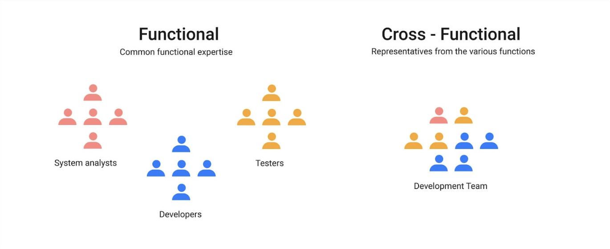
Qui-sont ils ?
Membres d’une équipe pluridisciplinaire (cross functional)
3 à 9 développeurs

Slide 157
Scrum 2020 : la disparition de la Dev Team

Slide 158
Definition of done
Checklist constituée de tout ce qu’il faut faire pour considérer les fonctionnalités / User Story comme terminées (requirements).
Liée au contexte de la fonctionnalité. Peut contenir des éléments :
De Tests
Techniques
Fonctionnels
Liés à la sécurité
Qualités
Documentation
Peut évoluer d’un Sprint à l’autre
Une DoD mal exprimée est une des causes d’échec majeur dans la gestion de projet.
Responsabilise et implique l’équipe de développement.
Il peut y avoir plusieurs Dod si plusieurs équipes travaillent sur un même projet, tant qu’elles sont cohérentes entre elles.

Slide 159
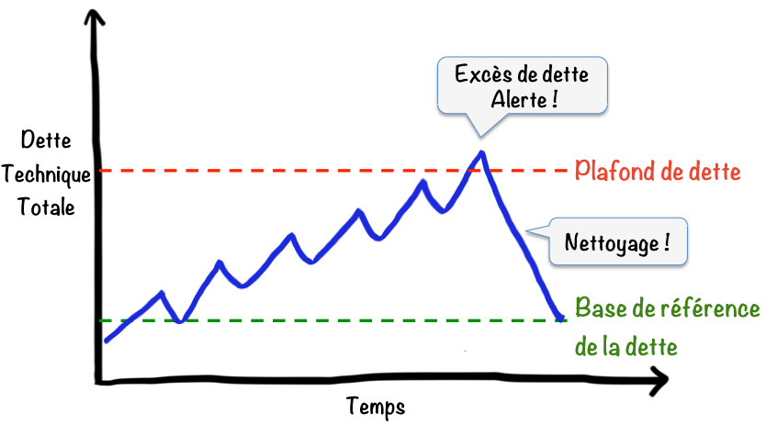
Dette Technique
Concept ayant pour but de sensibiliser les développeurs et les décideurs à l’impact d’un code mal réalisé.

Slide 160
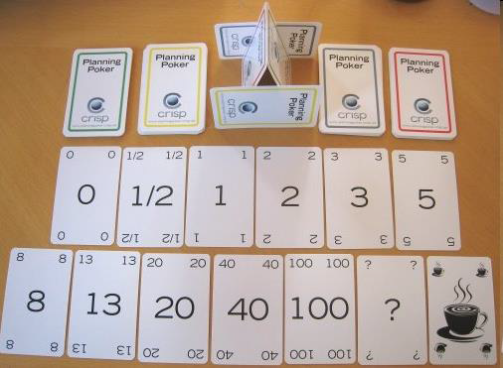
Le planning poker
La capacité d’une équipe
Le déroulement du poker
Prévoir les cérémonies
Notes:
Travaux dans un appart, recette de cuisine …

Slide 161

Vélocité d’une équipe
C’est le nombre de points traités en une itération
Elle traduit la capacité de l’équipe
En nombre de points par itération
Permet de fixer un périmètre réaliste à l’itération à venir en se fondant sur l’extrapolation des itérations passées (aspect empirique)
Repère quantitatif
Mode de calcul
Moyenne des itérations
Les itérations deux et trois permettent de dégager une tendance
Points de vigilance :
La vélocité n’est pas un outil de management pour optimiser la capacité de l’équipe
L’augmentation de la vélocité n’est pas toujours une bonne nouvelle
C’est un outil de planification pour le reste du projet

Slide 162

Recette : Mousse au chocolat light, cœur de Guanaja à la banane flambée, glace banane rhum https://www.scrumpoker-online.org/en/room/180210/scrum-poker

Slide 163
Torréfier légèrement les noix de macadamia. Faire une cuisson de sucre avec l'eau à 121°C. Sabler les noix, puis re-caraméliser dans une casserole. Verser sur une toile de cuisson et conserver sous vide.
Faire chauffer une poêle, faire caraméliser du sucre en poudre puis ajouter une noisette de beurre. Ajouter les bananes coupées en tronçons. Enrober les de caramel puis les flamber au rhum.
Placer le cœur coulant dans une assiette. Disposer un cercle de plus grand diamètre autour et à l'aide d'une poche à douille garnir le tour de mousse au chocolat. Décorer avec les bananes flambées et accompagnée d'une boule de glace banane rhum.
Monter la crème liquide puis réserver. Blanchir les jaunes d'œufs avec la moitié du sucre. Fouetter vigoureusement pour tripler le volume et raffermir le mélange. Ce mélange sera la pâte à bombe.
Monter les blancs d'œufs au batteur électrique. Faire une cuisson du sucre avec l'eau à 118°C. Verser le sucre sur les blancs d'œufs à vitesse moyenne au batteur jusqu'à refroidissement. Ce mélange sera la meringue.
Faire fondre le chocolat dans un saladier. Mélanger rapidement au fouet : la pâte à bombe puis, incorporer ensuite la meringue, et la crème montée. Finir de mélanger en incorporant le chocolat avec une maryse (spatule embout souple). Placer au réfrigérateur pendant 4h.
Faire une crème anglaise: mélanger le sucre et les jaunes d'œufs. Faire bouillir le lait et la crème et ajouter au mélange œuf et sucre. Cuire à la nappe. Puis faire refroidir la crème. Caraméliser les bananes avec un peu de sucre.
Mixer les bananes avec du rhum dans un blender. Mélanger le mix avec l'anglaise et mouler directement au congélateur. Ou dans une sorbetière.
Faire fondre du chocolat. Etaler un film plastique sur une plaque. Puis étaler le chocolat pour créer la forme de décor voulue. Faire durcir au frais.
Mélanger le sucre, les jaunes d'oeufs et fouetter vigoureusement. Monter les blancs puis incorporer. Incorporer la farine.
Faire fondre le chocolat et le beurre dans un saladier. Mélanger la préparation avec le chocolat fondu. Verser dans un cadre beurré de 20*20cm ou un cercle Cuire à 180°c pendant 9 min et mettre au frais après cuisson.

Slide 164
Scrum 2020 : Scrum devient No Estimate

Slide 165
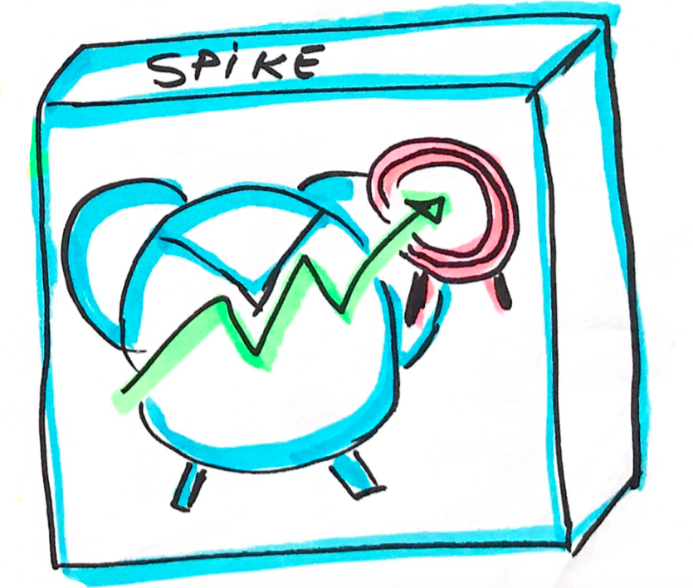
Le Spike

Slide 166
Le backlog Refinement
Objectifs du backlog refinement:
Affiner et ordonner le Backlog de produit
S’assurer que les items du backlog seront discutés et prêts au démarrage du sprint suivant
Anticiper les impacts et activités à moyen terme
Qui participe ?
Product Owner
Equipe de Développement
Scrum Master (pas obligatoire)
Quand ?
Pour le Product Owner : autant que nécessaire
Pour les développeurs : pas plus de 10% du temps de développement (disparu en 2020)

Slide 167
Le Sprint Backlog
Composé de fonctionnalités issu du product Backlog en fonction de la priorisation exprimée par le PO.
Le nombre de ces Items est décidé par l’équipe après estimation.
Ces fonctionnalités/items/User Stories sont découpées en tâches à réaliser par les développeurs.
Il contient au moins un item d’amélioration continue
Une mise à jour de l’état de chaque tâche permet d’être transparent sur l’avancement.
Le Sprint Backlog évolue en permanence durant le Sprint.
Le Sprint Backlog est la responsabilité de l’équipe de développement.

Slide 168
Le Sprint Goal
Un Sprint Goal est un but fixé pour le Sprint
L’équipe de développement l’utilise quotidiennement
Le Product Owner l’utilise pour communiquer
Le Scrum Master s’en sert pour veiller au cap
La responsabilité de toute la Scrum Team

Slide 169

Pourquoi un Sprint Goal ?

Slide 170
Scrum 2020 :Les nouveaux Artefacts
Le product Backlog
Son engagement : le product Goal
Le Sprint Backlog
Son engagement : Le sprint Goal
L’incrément
Son engagement : La definition of done

Slide 171
Question Scrum.org
What's the main responsibility of a tester in Scrum?
a. Verifying the work of programmers
b. Tracking quality metrics
c. Finding bugs
d. There are no testers in Scrum

Slide 172
What's the main responsibility of a tester in Scrum?
a. Verifying the work of programmers
b. Tracking quality metrics
c. Finding bugs
d. There are no testers in Scrum
There are no people "titled" as testers, because we don't have extra roles and titles in Scrum. However, there can be "developers" who are expert in testing. Remember that everyone in the Development Team is called a "developer".
When you see a statement like this in your real exam, it usually means "tester" as a role or title, rather than a person who's expert in testing.

Slide 173
Question Scrum.org
When does a Development Team member become the sole owner of a Sprint Backlog item?
A)During the Daily Scrum.
B) At the Sprint planning meeting.
C) Whenever a team member can accommodate more work.
D) Never. All Sprint Backlog Items are "owned" by the entire Development Team, even though each one may be implemented by an individual development team member.

Slide 174
When does a Development Team member become the sole owner of a Sprint Backlog item?
A)During the Daily Scrum.
B) At the Sprint planning meeting.
C) Whenever a team member can accommodate more work.
D) Never. All Sprint Backlog Items are "owned" by the entire Development Team, even though each one may be implemented by an individual development team member.
Sprint Backlog and all of its items are collectively owned by the Development Team. No individual team member can claim ownership over an item as this would block communication and collaboration.

Slide 175
Question Scrum.org
Which statement explains a benefit of having tests in the Definition of Done?
a. Increments would be closer to potentially releasable.
b. It makes it easier for the Scrum Master to measure performance and report progress.
c. Increments would be more complete.

Slide 176
Which statement explains a benefit of having tests in the Definition of Done?
a. Increments would be closer to potentially releasable.
b. It makes it easier for the Scrum Master to measure performance and report progress.
c. Increments would be more complete.
a. You can't release it unless you've tested the output and are sure it won't create problems in production.
b. Performance measurement and progress reporting are not done by the Scrum Master.
c. Well, technically speaking, this statement is not wrong, but it's not the best way to describe the benefits of having tests, and you already have a better choice to select.

Slide 177
Question Scrum.org
The Scrum Team should choose at least one high priority process improvement, identified during the Sprint Retrospective, and place it in the Product Backlog.
a. True
b. False

Slide 178
The Scrum Team should choose at least one high priority process improvement, identified during the Sprint Retrospective, and place it in the Product Backlog.
a. True
b. False
To ensure continuous improvement, the Sprint Backlog rather than the Product Backlog includes at least one high priority process improvement identified in the previous Sprint Retrospective meeting.

Slide 179
Question Scrum.org
Which two statements are correct about Product Backlog Refinement?
a. It should be timeboxed for 8 hours or less.
b. It should be done right before Sprint Planning.
c. Multiple teams may participate in it.
d. Normally, it doesn't take more than 10% of the Product Owner's time.
e. Normally, it doesn't take more than 10% of the developers' time.
f. Normally, it shouldn't take more than 10% of the Scrum Team's time.

Slide 180
Which two statements are correct about Product Backlog Refinement?
a. It should be timeboxed for 8 hours or less.
b. It should be done right before Sprint Planning.
c. Multiple teams may participate in it.
d. Normally, it doesn't take more than 10% of the Product Owner's time.
e. Normally, it doesn't take more than 10% of the developers' time.
f. Normally, it shouldn't take more than 10% of the Scrum Team's time.
d. That's 10% of the Development Team's time; Product Owners usually spend more time on that. f. That's 10% of the Development Team's time, not the whole Scrum Team.

Slide 181
Question Scrum.org
There can be multiple Definitions of Done when multiple teams are working on the same product.
a. TRUE
b. FALSE

Slide 182
There can be multiple Definitions of Done when multiple teams are working on the same product.
a. TRUE
b. FALSE
According to Scrum.org, they can have different Definitions of Done, as long as they are compatible with each other and capable of creating integrated Increments.
Note: it may seem that the Scrum Guide says there's only one Definition of Done for multiple teams, but this is not the case according to Scrum.org. Having this flexibility can help, because, for example, one team may want to have extra tests. There's no harm in that, and yet, it impacts their Definition of Done.

Slide 183
Question Scrum.org
How many people are there in a Development Team?
a. 5 ± 3
b. 5 to 12
c. 3 to 12
d. 3 to 9
e. 3 to 11
f. 6 ± 3

Slide 184
How many people are there in a Development Team?
a. 5 ± 3
b. 5 to 12
c. 3 to 12
d. 3 to 9
e. 3 to 11
f. 6 ± 3
The recommended size of the Development Team is 3 to 9 according to the Scrum Guide and Scrum.org. Some other resources suggest 3 to 12, or other ranges, but that's not important for your exam.

Slide 185
Question Scrum.org
What type of test should be done during the Sprint?
a. All tests, except for user acceptance tests
b. All tests, except for integration tests
c. Every type of test
d. Unit tests

Slide 186
What type of test should be done during the Sprint?
a. All tests, except for user acceptance tests
b. All tests, except for integration tests
c. Every type of test
d. Unit tests
Remember that the Increment has to be "Done", and potentially releasable. It means that all tests should be done.

Slide 187
Question Scrum.org
Which three of the following are required by Scrum?
a. Definition of Done
b. User Stories
c. Definition of Ready
d. Pair-Programming
e. Sprint Retrospectives
f. Sprint Goal

Slide 188
Which three of the following are required by Scrum?
a. Definition of Done
b. User Stories
c. Definition of Ready
d. Pair-Programming
e. Sprint Retrospectives
f. Sprint Goal
c. There's no Definition of Ready in Scrum

Slide 189
Question Scrum.org
How many hours per day should a Development Team member work?
a. Between 6 and 16 hours, depending on the situation
b. At a constant pace
c. Normally, 40 hours a week
d. As much as needed for realizing the Sprint Backlog items by the end of the Sprint

Slide 190
How many hours per day should a Development Team member work?
a. Between 6 and 16 hours, depending on the situation
b. At a constant pace
c. Normally, 40 hours a week
d. As much as needed for realizing the Sprint Backlog items by the end of the Sprint
b. This is one of the 12 Agile principles.
d. The Sprint Backlog is just a rough estimate of what we can do. We will have a constant pace and deliver as much as we can, within the defined quality, and nothing bad happens if all items are not delivered.

Slide 191
Question Scrum.org
Who owns the Sprint Backlog?
a. The whole Scrum Team
b. The Scrum Master
c. The Product Owner
d. The Development Team

Slide 192
Who owns the Sprint Backlog?
a. The whole Scrum Team
b. The Scrum Master
c. The Product Owner
d. The Development Team
If you "own" something (in this context) means that you are accountable for it, and you're the person who makes changes to it.

Slide 193
Question Scrum.org
Which two of the following may be done when the team becomes mature enough during the project?
a. They won't need timeboxed events anymore.
b. They may not need Sprint Retrospectives anymore.
c. They may improve their Definition of Done.
d. They will need longer Sprint Retrospectives.
e. Their velocity may increase.

Slide 194
Which two of the following may be done when the team becomes mature enough during the project?
a. They won't need timeboxed events anymore.
b. They may not need Sprint Retrospectives anymore.
c. They may improve their Definition of Done.
d. They will need longer Sprint Retrospectives.
e. Their velocity may increase.
b. There's always room for improvement.
c. The Definition of Done shouldn't change in the middle of the Sprint. Other than that, you can sometimes improve it based on what you have learned in the project, to increase the quality of your work.
e. because they become more comfortable communicating with the customer.

Slide 195
Question Scrum.org
It's up to the self-organizing team to decide which Scrum artifacts are needed in the project.
a. FALSE
b. TRUE

Slide 196
It's up to the self-organizing team to decide which Scrum artifacts are needed in the project.
a. FALSE
b. TRUE
Self-organization is not unlimited, you should follow the Scrum framework.

Slide 197
Question Scrum.org
The Development Team should have a Team Leader to improve communications and collaboration.
a. TRUE
b. FALSE

Slide 198
The Development Team should have a Team Leader to improve communications and collaboration.
a. TRUE
b. FALSE
It's not allowed to introduce new roles or titles such as "team leader" in Scrum.

Slide 199
Question Scrum.org
Who makes sure that enough items are selected for the Sprint Backlog?
a. The customer
b. The Development Team
c. Stakeholders
d. The Scrum Master
e. The Solution Architect
f. The whole Scrum Team

Slide 200
Who makes sure that enough items are selected for the Sprint Backlog?
a. The customer
b. The Development Team
c. Stakeholders
d. The Scrum Master
e. The Solution Architect
f. The whole Scrum Team
e. There's no separate solution architect role/title in Scrum. The developers are self-organized.

Slide 201
Question Scrum.org
The Definition of Done is composed by the Product Owner, to ensure that the Increments will be usable by the end-users.
a. TRUE
b. FALSE

Slide 202
The Definition of Done is composed by the Product Owner, to ensure that the Increments will be usable by the end-users.
a. TRUE
b. FALSE
The Definition of Done may come from the organization. Inside the project, it's the developers who adjust or define it.

Slide 203
Question Scrum.org
Which two statements explain when a Product Backlog item is considered complete?
a. When it can be part of a potentially releasable Increment
b. When user acceptance tests are passed
c. The item is ready for user acceptance testing
d. When no work is left based on the Definition of Done

Slide 204
Which two statements explain when a Product Backlog item is considered complete?
a. When it can be part of a potentially releasable Increment
b. When user acceptance tests are passed
c. The item is ready for user acceptance testing
d. When no work is left based on the Definition of Done
b. They can still miss something. On the other hand, if the test is focused on the unit, what about testing the integrated solution? It may break something.
c. We can't consider it Done when user acceptance testing is not done.
A Product Backlog item that you have in the Sprint Backlog is Done, when it satisfies the Definition of Done. Note: usable for end-users = potentially shippable = potentially releasable = Done based on the Definition of Done

Slide 205
Question Scrum.org
Who measures the performance of the Sprints?
a. The Development Team
b. The whole Scrum Team
c. The Project Manager
d. The Team Leader
e. The customer
f. The Solution Architect

Slide 206
Who measures the performance of the Sprints?
a. The Development Team
b. The whole Scrum Team
c. The Project Manager
d. The Team Leader
e. The customer
f. The Solution Architect
c. There's no project manager in Scrum.
d. There are no team leaders in Scrum.
f. There's no separate solution architect role/title in Scrum.

Slide 207

Les parties prenantes (Stakeholders)
Leurs rôles
Leurs droits
Leurs devoirs

Slide 208
Le Coach Agile
De plus en plus présent dans l’organisation Agile.
Pas prévu par Scrum.org
Rôle d’accompagnement sur l’agilité au sein de l’équipe Scrum à des moment clés :
Durant les phases de transition Agile
Durant les phases de montée en compétence
Il a pour mission d’étudier le contexte et à partir de la :
Former l’équipe
Donner l’impulsion de mise en œuvre

Slide 209
Question Scrum.org
What is a proper role of a PMO in a company that uses Scrum?
a. The PMO should manage and help Product Owners.
b. There's no place for a PMO in such an organization.
c. Manages portfolios and programs and facilitates the application of techniques that complement Scrum.

Slide 210
What is a proper role of a PMO in a company that uses Scrum?
a. The PMO should manage and help Product Owners.
b. There's no place for a PMO in such an organization.
c. Manages portfolios and programs and facilitates the application of techniques that complement Scrum.
Remember that there are limits to the self-organization of the team, and the important thing is to have the power within the borders of the project.
However, each project is run in a wider organization with multiple levels of management impacting the project, and it's not possible or even acceptable to reject that structure, as long as it doesn't block internal self-organization of the team and the fundamental adaptive approach of the project.

Slide 211
Question Scrum.org
The customer goes to the Development Team in the middle of a Sprint and asks them to add an important item to the Sprint Backlog. What should they do?
a. Replace one of the existing items in the Sprint Backlog with the new one.
b. Add the item to the current Sprint Backlog.
c. Refer the customer to the Product Owner.
d. Reject the request.

Slide 212
The customer goes to the Development Team in the middle of a Sprint and asks them to add an important item to the Sprint Backlog. What should they do?
a. Replace one of the existing items in the Sprint Backlog with the new one.
b. Add the item to the current Sprint Backlog.
c. Refer the customer to the Product Owner.
d. Reject the request.
The Product Owner is the person responsible for the items and the order in which they are developed.

Slide 213
Question Scrum.org
Which three statements are correct when four teams are working on a product?
a. There can be multiple Product Owners.
b. There can be multiple Scrum Masters.
c. There is only one Product Backlog.
d. There can be multiple Product Backlogs.
e. There is only one Product Owner.
f. There is only one Sprint Backlog each Sprint.

Slide 214
Which three statements are correct when four teams are working on a product?
a. There can be multiple Product Owners.
b. There can be multiple Scrum Masters.
c. There is only one Product Backlog.
d. There can be multiple Product Backlogs.
e. There is only one Product Owner.
f. There is only one Sprint Backlog each Sprint.
When there are n teams in a project, there are: 1 Product Backlog n Sprint Backlogs each Sprint one or more Definitions of Done, as long as they are compatible with each other 1 integrated Increment each Sprint 1 Product Owner n Scrum Master roles which can be occupied by 1 or more Scrum Masters Note 1: one project is about one product. Note 2: The way Scrum Guide explains it, it sounds like there should be one Definition of Done for scaled Scrum, but Scrum.org believes that there can be multiple definitions, as long as they are compatible with each other and capable of creating integrated Increments, and that's what you have to answer in your exam.

Slide 215
CHAPITRE 5 : LES EVENEMENTS SCRUMS

Slide 216
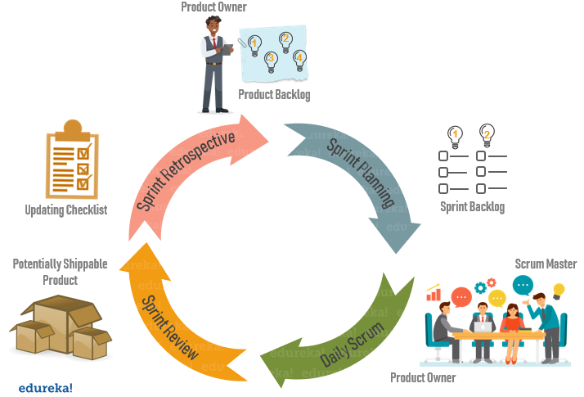
Les événements Scrums
Sprint
Sprint Planning
Sprint Retrospective
Sprint Review
Daily Scrum

Slide 217
Le Sprint
Un Découpage « temporisé » du projet.
Se base sur le Sprint Backlog.
Durée maximale d’un mois calendaire.
Et si l’équipe est en retard ou en avance ?

Slide 218

Sprint zéro

Slide 219
Le sprint Planning
L’objectif est de définir :
Le Sprint Goal : la vision macroscopique, pour le sprint.
Le Sprint Backlog : la vision microscopique , au jour le jour.
Qu’est ce qu’on fait et comment le fait-on ?
8 Heures pour un Sprint de 4 semaines.
Entités présentes :
Scrum Master
Product Owner
L’équipe de développement

Slide 220
Scrum 2020 : Un nouveau Sprint Planning
La Scrum Team peut inviter des personnes à participer au Sprint Planning pour donner des conseils
Nouveau Thème : Pourquoi ce Sprint est-il important ?

Slide 221
La Sprint Review : L’inspection
Phase d’inspection de l’itération.
4 heures pour un Sprint de 4 semaines
Objectifs :
Montrer en quoi le sprint est bel et bien terminé et répond aux exigences posées lors de la planification.
Faire le constat de ce qui s’est bien ou mal passé durant le sprint et réfléchir aux potentiels solutions.
Faire le point sur le Backlog product, du planning de la réalisation et du budget.
Prendre en compte les contraintes externes telles que l’évolution du marché, les objectifs des parties prenantes etc…
Anticiper les priorités du prochain Sprint.
Faire un point sur le budget

Slide 222
Participants :
Scrum Master
Product Owner
Equipe de développement
Parties prenantes

Slide 223
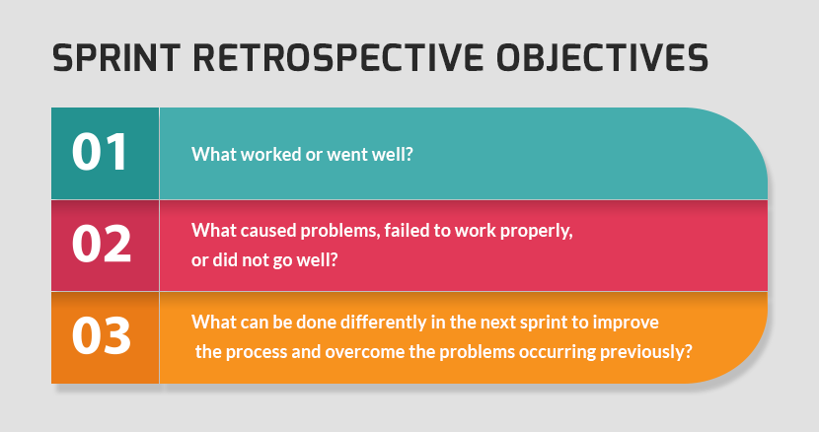
La Sprint Retrospective
3 Heures pour un sprint de 4 semaines
Là ou la review se concentre sur le produit, la rétro se focalise sur l’équipe sur plusieurs niveaux possibles :
Relationnel et humain
Processus de réalisation du produit

Slide 224
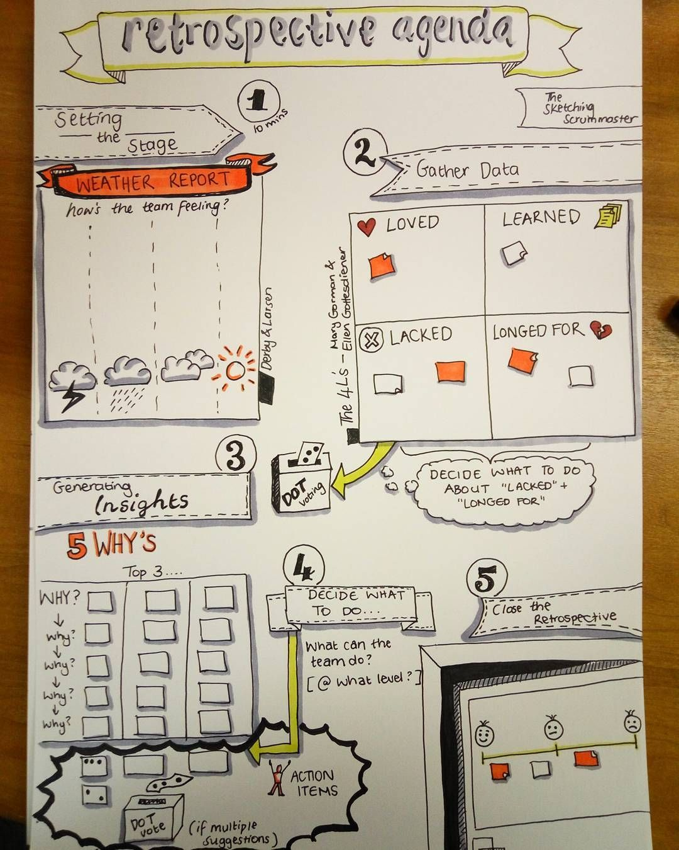
Objectifs:
Tirer les enseignements de l’itération
Analyser le plan d’actions précédent
Prioriser ensemble chaque point
Déterminer ensemble un plan d’actions «réaliste» pour la prochaine itération.
Acteurs présents : l’ensemble de l’équipe Scrum.
DOD
Composition de l’équipe
Point Sprint Review
Durée du Sprint

Slide 225
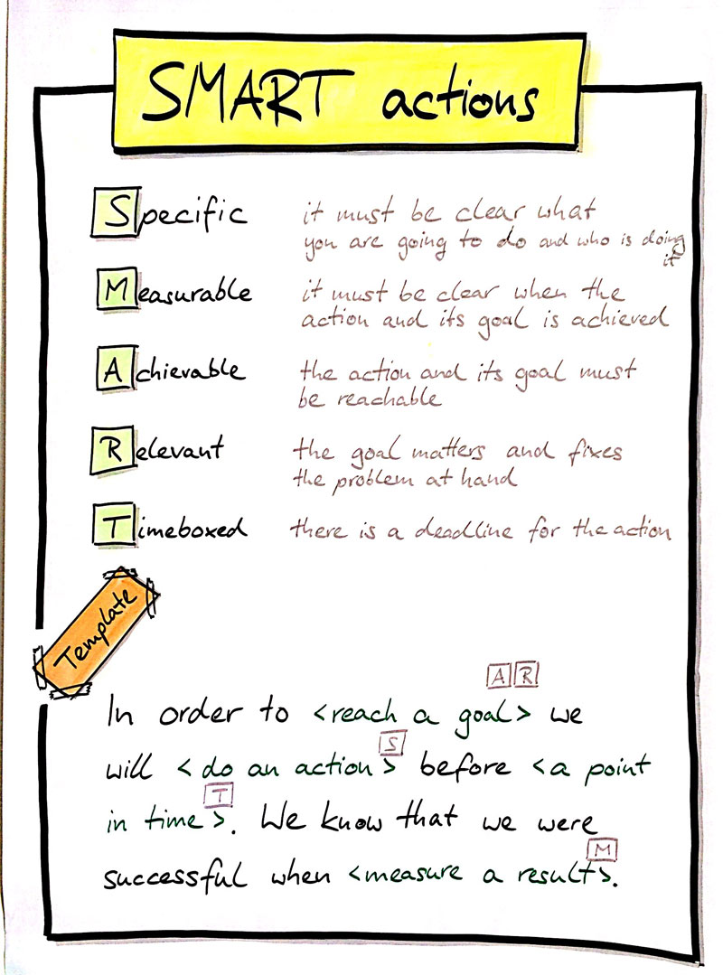
Définir un objectif : comment être SMART ?

Slide 226
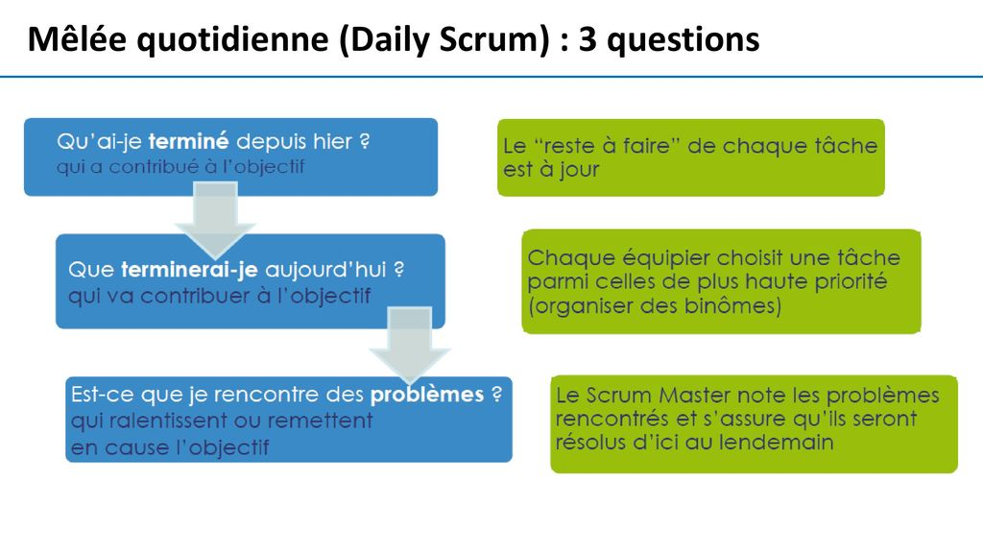
Le Daily Meeting : la mêlée
15 minutes maximum
Doit se dérouler à la même heure et dans le même lieu pour faciliter l’organisation de l’événement.
Ces questions ne sont pas obligatoires mais conseillées par le Scrum Guide 2017
N’apparaissent plus dans le Scrum guide 2020

Slide 227
Acteurs :
Seul l’équipe de développement peut y participer.
Tous le monde peut y assister.
Le Scrum master vieille à sa tenue et peut s’y greffer uniquement sur demande de l’équipe de développement et pour aider à l’organiser.
Objectif :
Planifier et rythmer les développements.
Libérer la communication et renforcer l’esprit d’équipe.
Garder le cap et rectifier en cas de dérive.
Anticiper les problématiques.

Slide 228
Scrum 2020 : Le nouveau Daily Scrum
Seuls les developpers y particippent
Le Product Owner et le Scrum Master peuvent y participer en tant que developpers
Fin des 3 questions

Slide 229
Le Daily par SCRUM LIFE
https://www.youtube.com/watch?v=15HptOFGavA

Slide 230
Question Scrum.org
Who can attend the Daily Scrum meeting?
a. The Development Team and the Scrum Master
b. Anyone
c. The Development Team and the Product Owner
d. The whole Scrum Team

Slide 231
Who can attend the Daily Scrum meeting?
a. The Development Team and the Scrum Master
b. Anyone
c. The Development Team and the Product Owner
d. The whole Scrum Team
Daily Scrum is for the developers; only they "participate" (=talk). Others can "attend" (=watch).

Slide 232
Question Scrum.org
What happens if we forecast that some of the work defined in the Sprint Backlog won't be done by the end of the Sprint?
a. Work overtime and try to complete all items.
b. Review the work with the Product Owner to see if any adjustments are required, and keep working.
c. Continue to the next Sprint without a Sprint Review meeting and finish those items in the next Sprint.
d. The remaining items will be moved to the next Sprint Backlog.

Slide 233
What happens if we forecast that some of the work defined in the Sprint Backlog won't be done by the end of the Sprint?
a. Work overtime and try to complete all items.
b. Review the work with the Product Owner to see if any adjustments are required, and keep working.
c. Continue to the next Sprint without a Sprint Review meeting and finish those items in the next Sprint.
d. The remaining items will be moved to the next Sprint Backlog.
a. Constant pace!
b. When you see that some items may not be done by the end of the Sprint, it's still a good idea to check the work with the Product Owner; maybe you need to change the order of work and focus on new priorities; maybe you can make adjustments to the details of existing items and deliver more of them by simplifying them, etc.
c. Unfinished items go back to the Product Backlog, and 2) we don't remove Sprint Review and other events.
d. Unfinished items go back to the Product Backlog, and will be ordered again; not directly to the next Sprint Backlog.
Some people think that a successful team is one that can complete all the work in the Sprint Backlog, but this is not true. To the contrary, it probably means they are too conservative in the number of items they select for the Sprint, which in turn may reduce their productivity because of the Parkinson's Law and the Student Syndrome. Nothing bad happens if some items are not done by the end of the Sprint, and no one should blame the team; the Sprint Backlog is just a rough estimate of what they can do.

Slide 234
Question Scrum.org
Which of the following best describes the Sprint Review meeting?
a. It's a controlling mechanism for evaluating the work of developers.
b. An inspection of the Increment to collect feedback and see what to do in the next Sprint
c. A demo at the end of the Sprint for everyone in the organization to see the Increment.
d. A formal meeting to receive approval of the customer for the Increment

Slide 235
Which of the following best describes the Sprint Review meeting?
a. It's a controlling mechanism for evaluating the work of developers.
b. An inspection of the Increment to collect feedback and see what to do in the next Sprint
c. A demo at the end of the Sprint for everyone in the organization to see the Increment.
d. A formal meeting to receive approval of the customer for the Increment
a. It's not about controlling; it's about reviewing the Increment and receiving feedback.
c. "Demo" is not the best word to use here; "review" is more appropriate, because it shows that the event is interactive, rather than just a demonstration. Also, it's primarily for the customer, not "everyone in the organization".
d. It's not a formal meeting for receiving approval; it's about receiving feedback. Note: it may be considered a "formal opportunity" for inspection and adaptation, besides being an "informal meeting".

Slide 236
Question Scrum.org
Which two of the following best describe Sprint Planning?
a. What went wrong in the last Sprint and what to do about it
b. Who will be in the team this Sprint?
c. Who will do what we have decided to do in the Sprint?
d. How are we going to do what we have decided to do in the Sprint?
e. What are we going to do during the Sprint?

Slide 237
Which two of the following best describe Sprint Planning?
a. What went wrong in the last Sprint and what to do about it
b. Who will be in the team this Sprint?
c. Who will do what we have decided to do in the Sprint?
d. How are we going to do what we have decided to do in the Sprint?
e. What are we going to do during the Sprint?
a. That would be discussed in the previous Sprint Retrospective. c. Sprint Planning is not about assigning items to developers.

Slide 238
Question Scrum.org
Which two statements are correct about Daily Scrums?
a. It's facilitated by the Scrum Master.
b. It's held at the same time and place every day.
c. It's timeboxed for 2 minutes per developer.
d. No one other than the Development Team is allowed to be there.
e. Only the developers participate in the meeting.

Slide 239
Which two statements are correct about Daily Scrums?
a. It's facilitated by the Scrum Master.
b. It's held at the same time and place every day.
c. It's timeboxed for 2 minutes per developer.
d. No one other than the Development Team is allowed to be there.
e. Only the developers participate in the meeting.
a. Not necessarily; it can be facilitated by the Scrum Master, as requested or required, but not by default.
b. To reduce complications of arranging meetings.
d. Anyone other than the main participants can be in any meeting, as long as they don't participate (talk).
e. Participating = having an active role and speaking in the meeting. Others can "attend" without speaking (participating).

Slide 240
Question Scrum.org
Which three of the following may be done in the Sprint Retrospective meeting?
a. Calculate Velocity
b. Discuss the way Increments are demonstrated to the customer
c. Discuss the Product Backlog items for the next Sprint
d. Discuss the timeboxed duration of Sprints
e. Discuss the composition of the team
f. Discuss the next Sprint goal

Slide 241
Which three of the following may be done in the Sprint Retrospective meeting?
a. Calculate Velocity
b. Discuss the way Increments are demonstrated to the customer
c. Discuss the Product Backlog items for the next Sprint
d. Discuss the timeboxed duration of Sprints
e. Discuss the composition of the team
f. Discuss the next Sprint goal
a. You probably do it before Sprint Review meetings.
c. It's about the content rather than context. You can have this discussion at any time during the Sprint, during the Sprint Review meeting, etc; but not during Sprint Retrospectives.
d. Maybe you realize that another timeboxed duration is more suitable for the project. Remember that the timeboxed duration is not set for each Sprint separately or on an ad hoc basis.
f. It's about content rather than context. You may have some discussions about it before the next Sprint, but remember that Sprint Goals are set during Sprint Planning meetings. Sprint Retrospective is about the way we work. It's about the things that affect the product, but we don't discuss the product directly. In general, it's about the context, not the content. For example, we talk about the way Product Backlog is refined, but we won't refine the Product Backlog in the Sprint Retrospective meeting.

Slide 242
Question Scrum.org
What are the three classical questions of Daily Scrums, if you decide to go through them?
a. How many hours did I spend on the project yesterday?
b. What problems did I have yesterday?
c. What impediments are in my way or in the way of the team?
d. What work am I going to do today to help the team achieve its goal?
e. Are we able to deliver all Sprint Backlog items by the end of the Sprint?
f. What work did I do yesterday to help the team achieve its goal?

Slide 243
What are the three classical questions of Daily Scrums, if you decide to go through them?
a. How many hours did I spend on the project yesterday?
b. What problems did I have yesterday?
c. What impediments are in my way or in the way of the team?
d. What work am I going to do today to help the team achieve its goal?
e. Are we able to deliver all Sprint Backlog items by the end of the Sprint?
f. What work did I do yesterday to help the team achieve its goal?
It's not mandatory to use these questions, but very common and recommended.

Slide 244
Question Scrum.org
How is budgeting done in Scrum?
a. Ideally revised each Sprint to ensure value is being delivered.
b. Usually every day
c. Budgeting is done based on the initial Product Backlog.
d. Scrum doesn't need a budgeting system.

Slide 245
How is budgeting done in Scrum?
a. Ideally revised each Sprint to ensure value is being delivered.
b. Usually every day
c. Budgeting is done based on the initial Product Backlog.
d. Scrum doesn't need a budgeting system.
b. That's too much!
c. But the Product Backlog is never complete, and the initial Product Backlog doesn't contain a lot of items.
d. The funding entity (internal or external) needs at least a rough idea of how much it costs to have the product, and use it to see if the they'd like to run the project.
As you go on in the project, you will have a better understanding of which features will be needed, and how much time the team has to spend to complete the product. This determines an approximate budget that is needed for the project. However, as you go further, things change, and you may have to refine this estimate based on what you learn from the Increments.

Slide 246
Question Scrum.org
Which two of the following are NOT allowed in Scrum?
a. Using Story Points
b. Release Planning
c. Sprint Zero
d. Using User Stories
e. Integration Sprints

Slide 247
Which two of the following are NOT allowed in Scrum?
a. Using Story Points
b. Release Planning
c. Sprint Zero
d. Using User Stories
e. Integration Sprints
a. Not mandatory, but very common.
b. Not mentioned in the framework, but almost necessary.
c. Not allowed; preparing the tools and infrastructure is done gradually during normal Sprints. Otherwise, it will block adaptation and generation of value.
d. Not mandatory, but very common and recommended.
e. Not allowed, because all items must be integrated before we can consider them Done. Some concepts are mandatory; e.g., Sprint Retrospective. Some are not mandatory, but allowed; e.g., using User Stories. Some are not allowed; e.g., Sprint Zero. It's important not to mix the "not mandatory, but allowed" with the "not allowed". Did you notice the word "not" in the question?

Slide 248
Question Scrum.org
It's generally better to have shorter Sprints when the project is riskier.
a. TRUE
b. FALSE

Slide 249
It's generally better to have shorter Sprints when the project is riskier.
a. TRUE
b. FALSE
Shorter Sprints provide more opportunities for adaptation and thus reduce risks.

Slide 250
Question Scrum.org
When does the next Sprint begin?
a. When the Product Backlog is refined and items at the top are "ready"
b. When the customer approves the previous Increment
c. When the Product Owner authorizes
d. Immediately after the previous Sprint

Slide 251
When does the next Sprint begin?
a. When the Product Backlog is refined and items at the top are "ready"
b. When the customer approves the previous Increment
c. When the Product Owner authorizes
d. Immediately after the previous Sprint
a. Refinement is done continuously. We also don't wait until items on the top are "ready"; if they are not, we will pick them for the Sprint Backlog and will refine them during the Sprint.
Each Sprint starts immediately after the previous one; there's no space between the two.
This is important for Scrum.org that you know this because many people add gaps between Sprints to do different things such as refinement, which is not productive.

Slide 252
Question Scrum.org
Sprint Review is NOT a formal meeting.
a. FALSE
b. TRUE

Slide 253
Sprint Review is NOT a formal meeting.
a. FALSE
b. TRUE
Be careful: Scrum.org uses the word "formal" in two different ways! First, all events are "formal opportunities" for inspecting and adapting, which basically means a serious opportunity. So, if the question is "... is a formal opportunity for...", it would be a correct statement. The second usage is "formal meeting", which means a meeting where people approve something and exchange signatures. In that sense, none of the events are formal meetings. In the Sprint Review meeting, for example, the goal is creating feedback and adaptating, not contract negotiations and exchanging signatures. So, if the statement is "... is a formal meeting", then it would be an incorrect statement. So, make sure you understand the context of the question to interpret words such as "formal". Did you notice the word "not" in the statement?

Slide 254
Question Scrum.org
What's the role of a Scrum Master during Sprint Retrospectives?
a. Summarizing and report the results of the meeting to stakeholders
b. Capturing process improvement ideas for the next Sprint Backlog
c. Participating as a Scrum Team member
d. They should not participate in this meeting

Slide 255
What's the role of a Scrum Master during Sprint Retrospectives?
a. Summarizing and report the results of the meeting to stakeholders
b. Capturing process improvement ideas for the next Sprint Backlog
c. Participating as a Scrum Team member
d. They should not participate in this meeting
All three roles (the Scrum Team) participate in the Sprint Retrospective, and they work together to see how they can improve the way they work in the next Sprint.

Slide 256
Question Scrum.org
Which of the following is NOT a feedback loop in Scrum?
a. Sprint Review
b. Release Planning
c. Sprint Retrospective
d. Daily Scrum

Slide 257
Which of the following is NOT a feedback loop in Scrum?
a. Sprint Review
b. Release Planning
c. Sprint Retrospective
d. Daily Scrum
Sprint Planning, Daily Scrum, Sprint Review, and Sprint Retrospective are "formal opportunities for inspecting and adapting", and are considered "feedback loops". Note that "formal opportunity" means "serious opportunity" or "important opportunity" here, and those are NOT "formal meetings", meaning that we don't exchange signatures and worry about contractual aspects during them. Did you notice the word "not" in the question?

Slide 258
Question Scrum.org
Which three of the following are feedback loops in Scrum?
a. Release Planning
b. Sprint Review
c. Burn-down chart
d. Daily Scrum
e. Sprint Retrospective

Slide 259
Which three of the following are feedback loops in Scrum?
a. Release Planning
b. Sprint Review
c. Burn-down chart
d. Daily Scrum
e. Sprint Retrospective
Sprint Planning, Daily Scrum, Sprint Review, and Sprint Retrospective are "formal opportunities for inspecting and adapting", and are considered "feedback loops". Note that "formal opportunity" means "serious opportunity" or "important opportunity" here, and those are NOT "formal meetings", meaning that we don't exchange signatures and worry about contractual aspects during them.

Slide 260
Question Scrum.org
Which of the following may change during the Sprint?
a. Composition of the team
b. Minimum level of quality
c. Product Backlog
d. Sprint Goal

Slide 261
Which of the following may change during the Sprint?
a. Composition of the team
b. Minimum level of quality
c. Product Backlog
d. Sprint Goal
a. The team stays the same during the Sprint. If you need to change it, wait until the beginning of the next Sprint. b. The level of expected quality shouldn't decrease during the Sprint. c. Product Backlog may change at any time. d. The Sprint Goal doesn't change after the Sprint Planning meeting Those that stay fixed during the Sprint are needed to avoid distractions, and create a more productive environment. After all, Sprints are not so long that they create problems.

Slide 262
Question Scrum.org
What happens between a Sprint Retrospective and the next Sprint Planning meeting?
a. Getting customer approval for the previous Increment
b. Nothing!
c. Refactoring the previous Increment
d. Product Backlog Refinement

Slide 263
What happens between a Sprint Retrospective and the next Sprint Planning meeting?
a. Getting customer approval for the previous Increment
b. Nothing!
c. Refactoring the previous Increment
d. Product Backlog Refinement
c. Refactoring is done during the Sprints. d. It's done continuously. Each Sprint starts immediately after the previous one; there's no space between the two. This is important for Scrum.org that you know this because many people add gaps between Sprints to do different things such as refinement, which is not productive.

Slide 264
Question Scrum.org
Which three of the following are timeboxed?
a. Release Planning
b. Sprint Retrospective
c. Sprint Review
d. Sprint Zero
e. Release Retrospective
f. Sprint

Slide 265
Which three of the following are timeboxed?
a. Release Planning
b. Sprint Retrospective
c. Sprint Review
d. Sprint Zero
e. Release Retrospective
f. Sprint
a. There's no release planning event in Scrum. d. There is no Sprint Zero in Scrum. e. There's no release Retrospective event in Scrum. The events (Sprint, Sprint Planning, Daily Scrum, Sprint Review, and Sprint Retrospective) are timeboxed.

Slide 266
Question Scrum.org
The developers forecast that 5 out of 12 items they have in the Sprint Backlog won't be done by the end of the Sprint. What should they do?
a. They will deliver as much as they can, and they learn more about how many items they can deliver in the next Sprints.
b. Cancel the Sprint.
c. Extend the duration of the Sprint, to be able to deliver everything.
d. The remaining items will be moved to the next Sprint Backlog.

Slide 267
The developers forecast that 5 out of 12 items they have in the Sprint Backlog won't be done by the end of the Sprint. What should they do?
a. They will deliver as much as they can, and they learn more about how many items they can deliver in the next Sprints.
b. Cancel the Sprint.
c. Extend the duration of the Sprint, to be able to deliver everything.
d. The remaining items will be moved to the next Sprint Backlog.
b. Sprints are cancelled when the Sprint Goal becomes obsolete.
c. Sprints are timeboxed.
d. Unfinished items go back to the Product Backlog, and will be ordered again; not directly to the next Sprint Backlog. Some people think that a successful team is one that can complete all the work in the Sprint Backlog, but this is not true. To the contrary, it probably means they are too conservative in the number of items they select for the Sprint, which in turn may reduce their productivity because of the Parkinson's Law and the Student Syndrome. Nothing bad happens if some items are not done by the end of the Sprint, and no one should blame the team; the Sprint Backlog is just a rough estimate of what they can do.

Slide 268
Question Scrum.org
When is it time to integrate the code?
a. At the end of the project
b. Frequently, during the Sprint
c. At the end of each Sprint
d. Before each release

Slide 269
When is it time to integrate the code?
a. At the end of the project
b. Frequently, during the Sprint
c. At the end of each Sprint
d. Before each release
You can't know if the code will work properly, unless you integrate it with the rest of the code. That's why we have continuous integration in Agile, which can happen multiple times a day.

Slide 270
Question Scrum.org
How often should the composition of the team change?
a. As needed, without a need to be concerned about changes in productivity
b. As needed, considering that it will have a short-term reduction in productivity
c. Never, because it reduces productivity
d. Every Sprint, to encourage creativity and openness

Slide 271
How often should the composition of the team change?
a. As needed, without a need to be concerned about changes in productivity
b. As needed, considering that it will have a short-term reduction in productivity
c. Never, because it reduces productivity
d. Every Sprint, to encourage creativity and openness
Sometimes you will see questions like this in the exam. You may know that the composition of the team should not change during the Sprint, yet, the correct choice here may imply that. Well, it is up to you to interpret it in a way that it doesn't mean such a thing! So, the precise statement would be "As needed, so long as it's not in the middle of the Sprint, and we consider that it may have a short-term reduction in productivity".

Slide 272


Slide 273
Scrum 2020 : les modifications entre les versions de 2017 et 2020
Moins prescriptif
Une seule équipe
Introduction de l’objectif de produit
Une sens pour l’objectif de Sprint, la definition of done et l’objectif de produit
Autogérée plutôt qu’auto-organisée
Trois themes liés au Sprint Planning
Simplification globale du langage

Slide 274


Slide 275


Slide 276
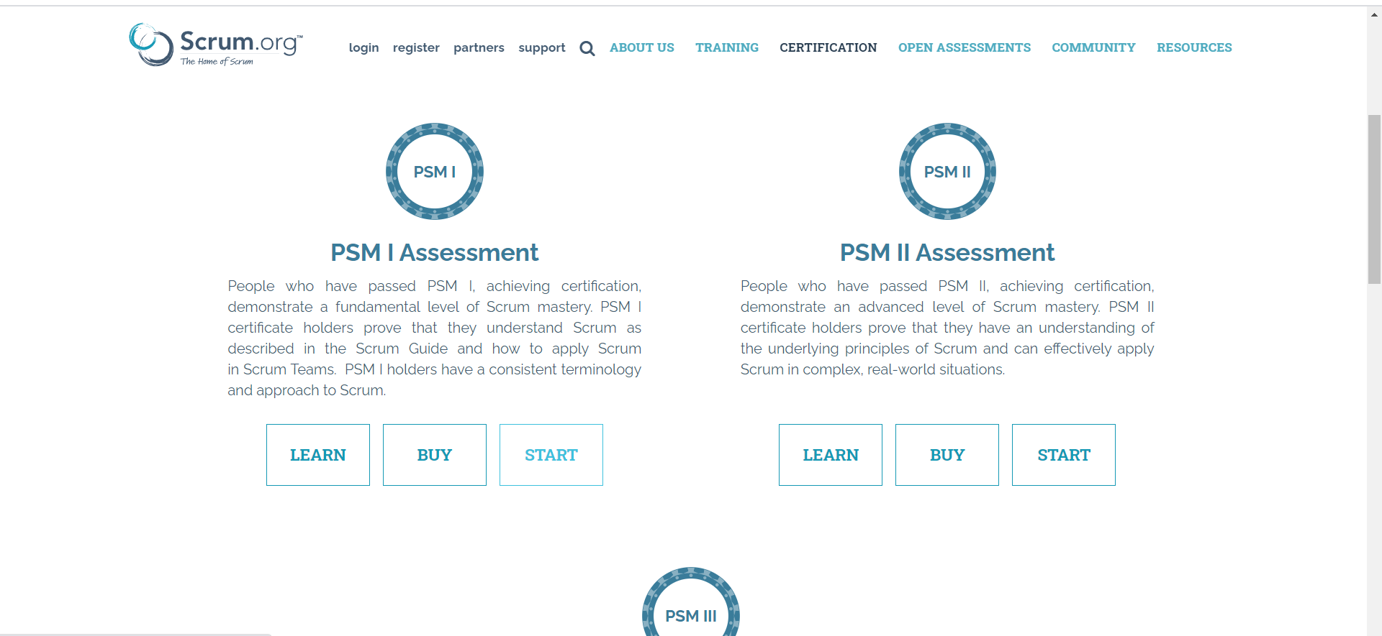

Slide 277


Slide 278


_____________________________________________________________________________

Slide 279
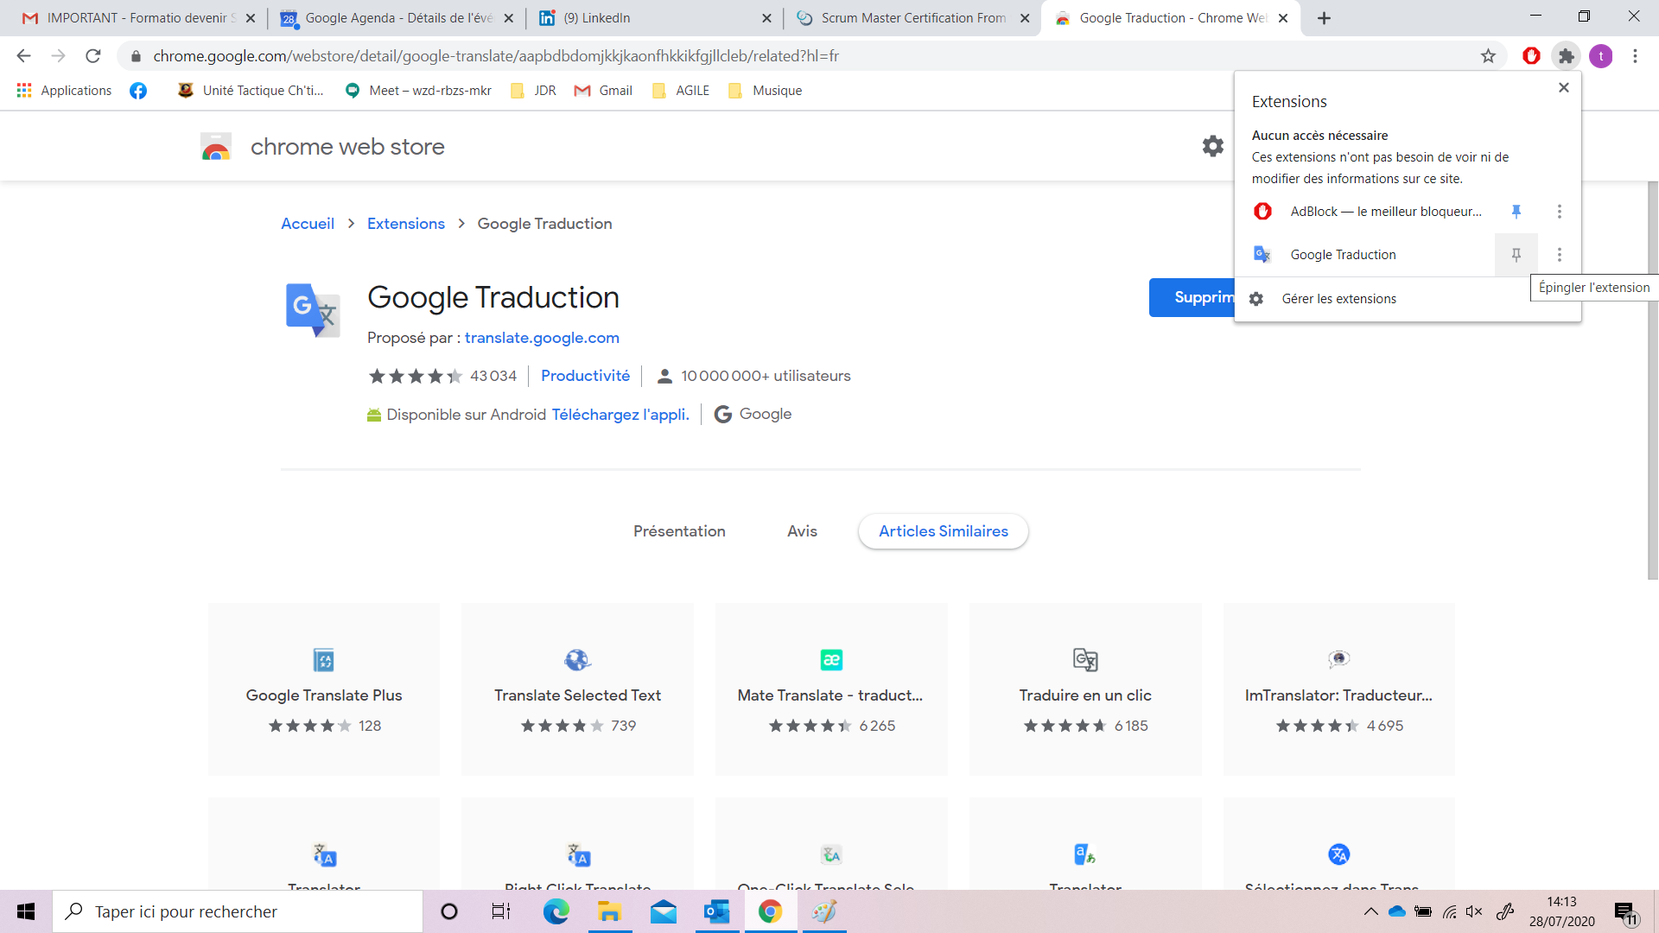
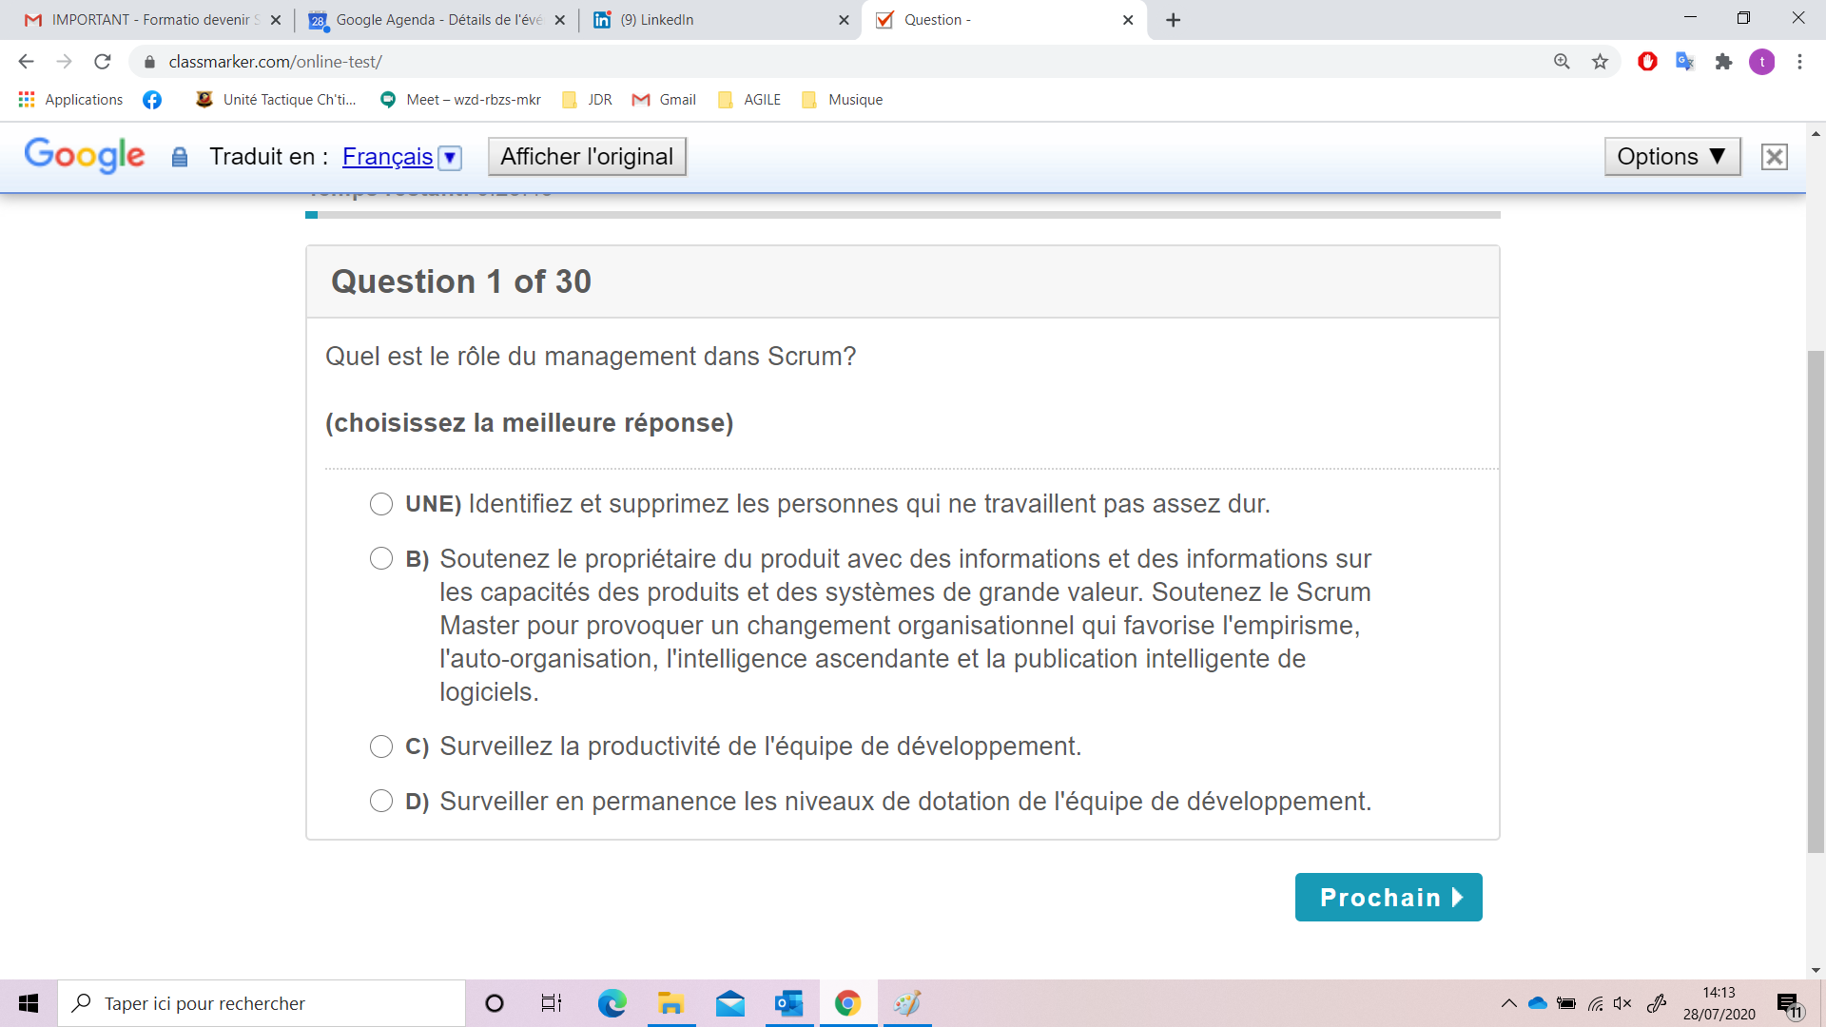
___________________________________________________________________________

Slide 280
Ceci n’est pas un dictionnaire
Mandatory/required = obligatoire
Allowed : Autorisé
formal meeting : a meeting where people approve something and exchange signatures
Release : version/livrable du projet
To forecast : prévoir
Pace : Rythme
Participate = talk
Attend : Assister, regarder
Timeboxed : limité dans le temps
PMO : project manager office
Empediment : Obstacle
Should : devrait
Can /Could : pourrait / Peut
Must : doit / Obligation
Sole Owner : Le seul propriétaire
Released : Livré(e)
Releasable : livrable

Slide 281
Sources / Bibliographie
Scrum : de la théorie à la pratique : Bassem El Haddad
Conduite de projets Agile : Management alternatif dans une équipe de développement agile : Julien Plée
Le changement Agile : Se transformer rapidement et durablement : David Autissier
La boîte à outil du chef de projet : Jérôme Maes et François Debois
En ligne :
scrum.org
Scrum life : https://www.youtube.com/channel/UCMCnZGIOeLVO65-LBxkkHyQ
Blog de Claude Aubry : http://www.aubryconseil.com/
Outils Coach agile (serious game) : https://coach-agile.com/serious-game-le-recueil/

